Slide 1


16. november 2023
Møteleder:
Bjørn Egil Vikse,
fagdirektør i Helse Vest
Program dag 1
12.00 – 13.00 Registrering og lunsj
13.00 – 13.10 Kunstnerisk innslag
13.10 – 13.20 Opning av konferansen
Bjørn Egil Vikse, fagdirektør i Helse Vest RHF

Slide 2
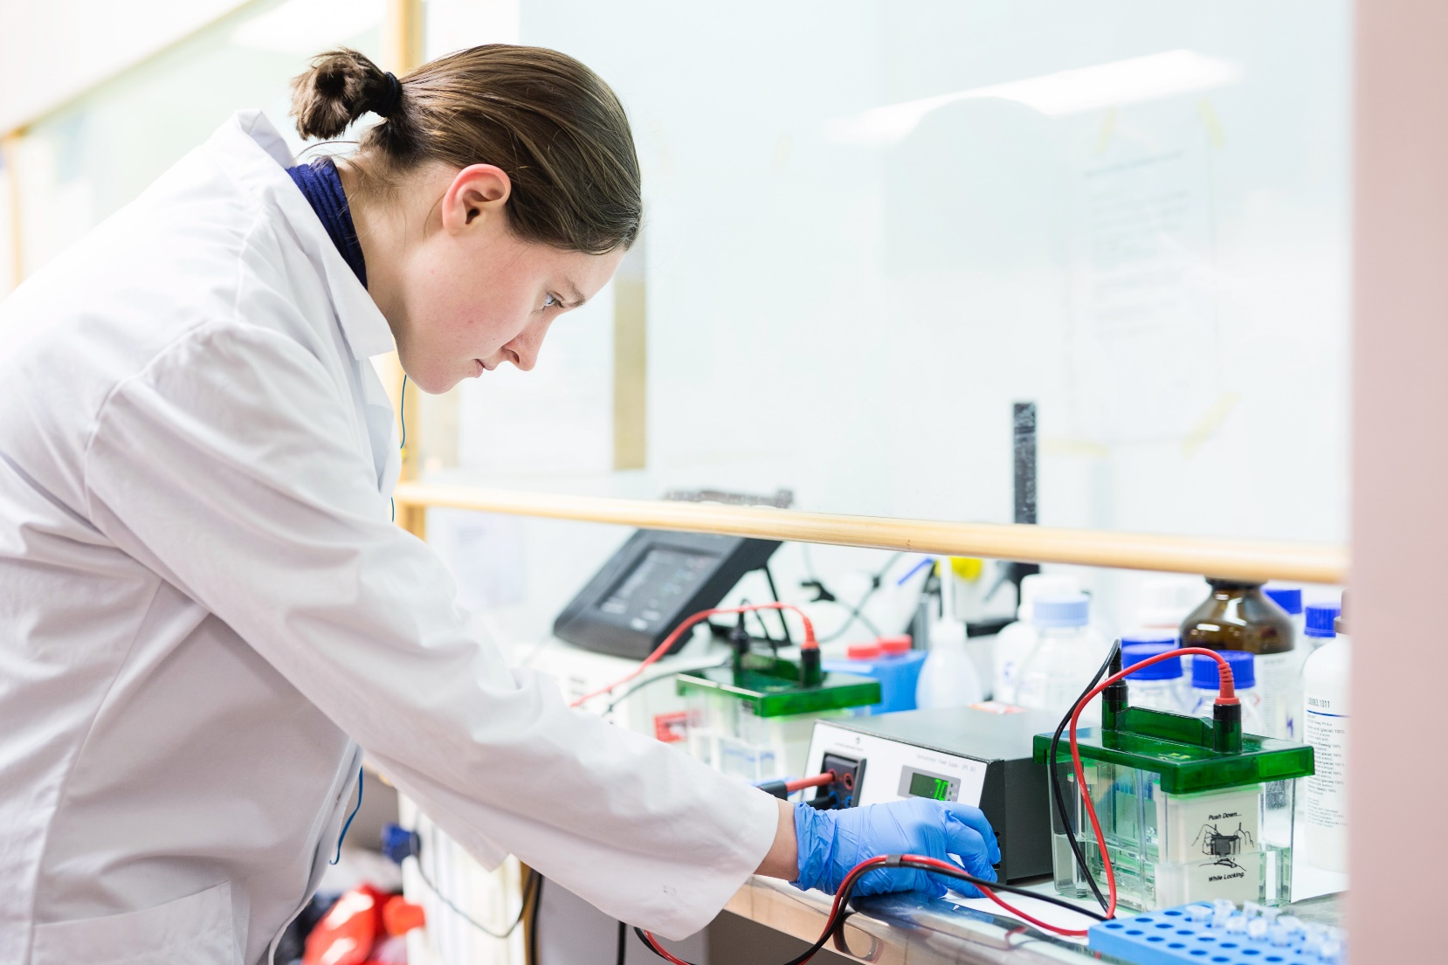

SOLSTRAND HOTELL & BAD, Os, 16. 0g 17. november 2023
Bjørn Egil Vikse, fagdirektør helse vest rhf

Slide 3
TEMA for ÅRETS KONFERANSE
1:
Utfordringer knyttet til helsetjenestene i fremtiden
2:
Kliniske studier

Slide 4
Utvikling siden sist
Helse Vests Forskings- og innovasjonsstrategi for perioden 2023-2030
Visjonen er Fremover. Sammen.
Forskings- og innovasjonsstrategien vil presenteres senere i dag av forskningsdirektør i Helse Vest, Renate Grüner

Slide 5
Utvikling siden sist (forts.)
Gjennomgang av krediteringspraksis i Vest viser mye godt samarbeid men fortsatt potensiale for bredere geografisk samarbeid
Påbegynt systematisk arbeid i regionen for gode løsninger for kombinerte stillinger
Evaluering av Nasjonal samarbeidsgruppe for helseforskning i spesialisthelsetjenesten (NSG). Helse Vest spilte blant annet inn bedre kommunikasjonsflyt og fast sekretariatsfunksjon
Felles bibliotekstjenester og tilgang til faglitteratur i Vest

Slide 6
Utvikling siden sist (forts.)
NorCrin – Helse Vest har fortsatt ledelse og sekretariatsfunksjon
NorTrials – Helse vest har to sentre, ett ved HUS og ett ved SUS. Sentrene tildeles om lag 2 MNOK per år (tildelt til foretakene i Helse Vest)
NorTrials og EinVeiVest mottakerapparat i helseforetakene og forskningsstøtte – totalt 11 mNOK

Slide 7
Utvikling siden sist (forts.)
Vedvarende fokus på klinisk satsing i forskningsmidlene
Antall kliniske studier skal dobles i perioden 2021-2025
I 2021 ble 68 % av RHF-enes forskningsmidler tildelt til kliniske studier (opp 4 % fra 61 % i 2020). For Helse Vest RHF ble 73 % av forskningsmidlene tildelt kliniske studier. Dette er på nivå med tidligere år
KLINBEFORSK: forskere fra alle helseregioner deltar i alle prosjektene. I snitt har det vært delt ut ca. 185 millioner kroner årlig i perioden 2021-2023. 30,5 % av prosjektene koordineres av Helse Vest

Slide 8
Årets søknadsrunde til Helse Vest forskningsmidler
Søkerinstitusjon | Antall 2024 | Antall 2023 | Antall 2022
Helse Bergen HF | 160 | 170 | 193
Helse Stavanger HF | 60 | 51 | 54
Helse Fonna HF | 10 | 10 | 10
Helse Førde HF | 9 | 4 | 6
Private, ideelle institusjoner | 9 | 9 | 6
Sjukehusapoteka Vest HF | 0 | 0 | 1
Helse Vest IKT | 0 | 1 | 1
Totalsum | 248 | 245 | 271
248 søknader (opp 1 % fra 2022)
52 % kvinner og 48 % menn
Antall søknader som inkluderer brukermedvirkning er i år på 85 %.

Slide 9
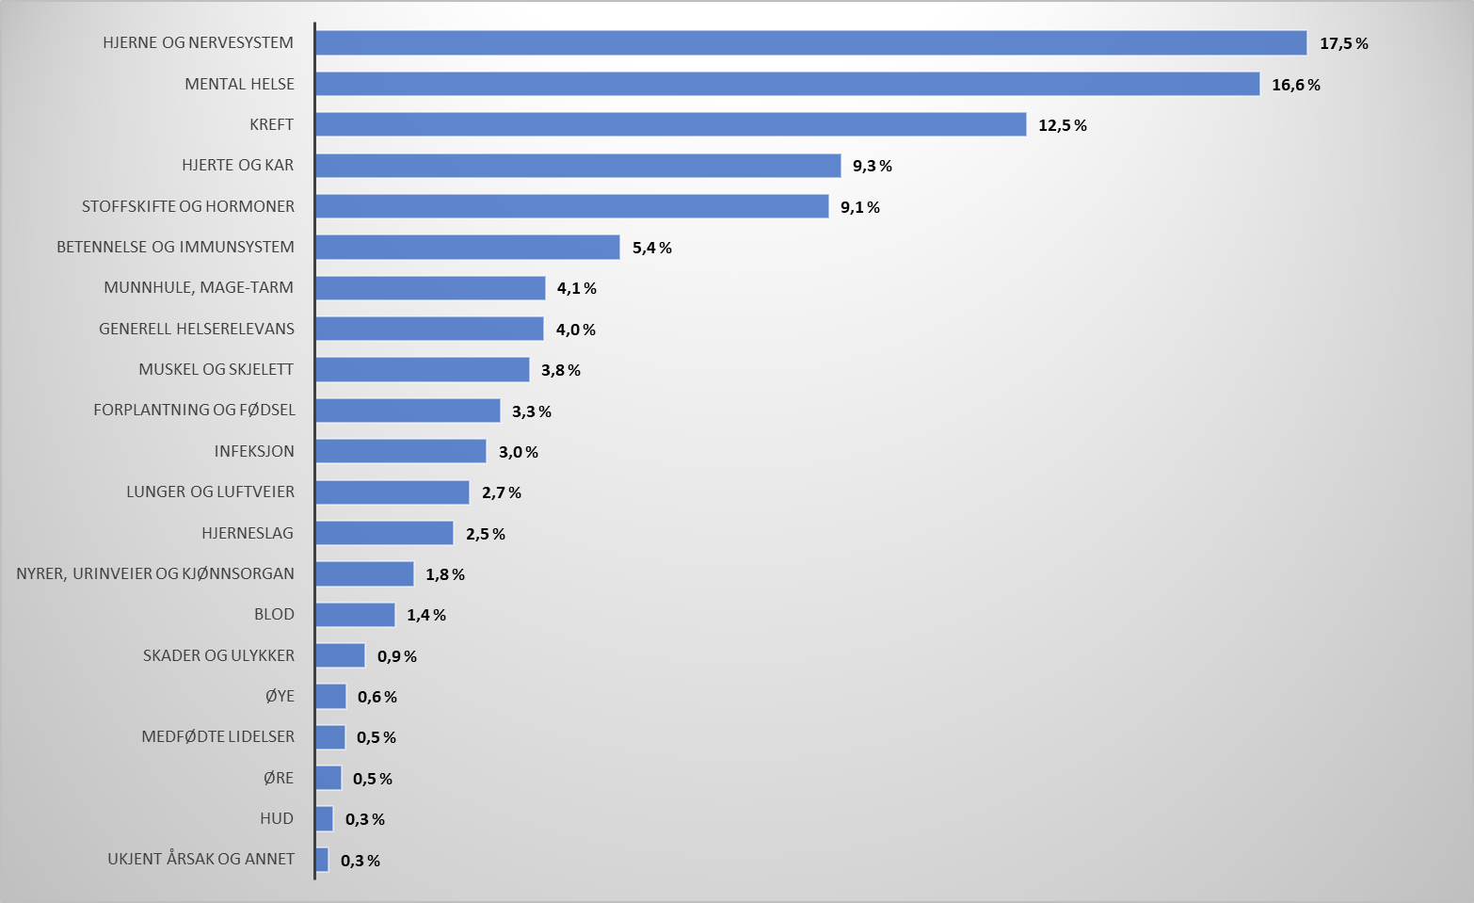
Helse Vest forskningsmidler 2024: Søknadsbeløp for hele prosjektperioden fordelt på helsekategori (825 MNOK)
De fem største helsekategoriene i 2023:
Hjerne og nervesystem 17,1 %
Kreft 15,8 %
Mental helse 14,2 %
Hjerte og kar 9,9 %
Munnhule, mage-tarm 5,8 %

Slide 10
Samarbeid i regionen
Søkerinstitusjon | Antall 2024 | Er med på søknader | Deltakelse 2024, % av alle søknader
Helse Bergen HF | 160 | 193 | 78 %
Helse Stavanger HF | 60 | 101 | 41 %
Helse Fonna HF | 10 | 32 | 13 %
Helse Førde HF | 9 | 25 | 10 %
Private, ideelle institusjoner | 9 | 25 | 10 %
Sjukehusapoteka Vest HF | 0 | 0 | 0 %
Helse Vest IKT | 0 | 4 | 2 %
Totalsum | 248
Andel søknader med deltakelse fra universitets- og høgskoleinstitusjoner:
Universitetet i Bergen 63 %
Universitetet i Stavanger 10 %
Høgskulen på Vestlandet 10%
Notes:
Deltakelse i søknader fra de ulike institusjonene er på samme nivå som tidligere.

Slide 11
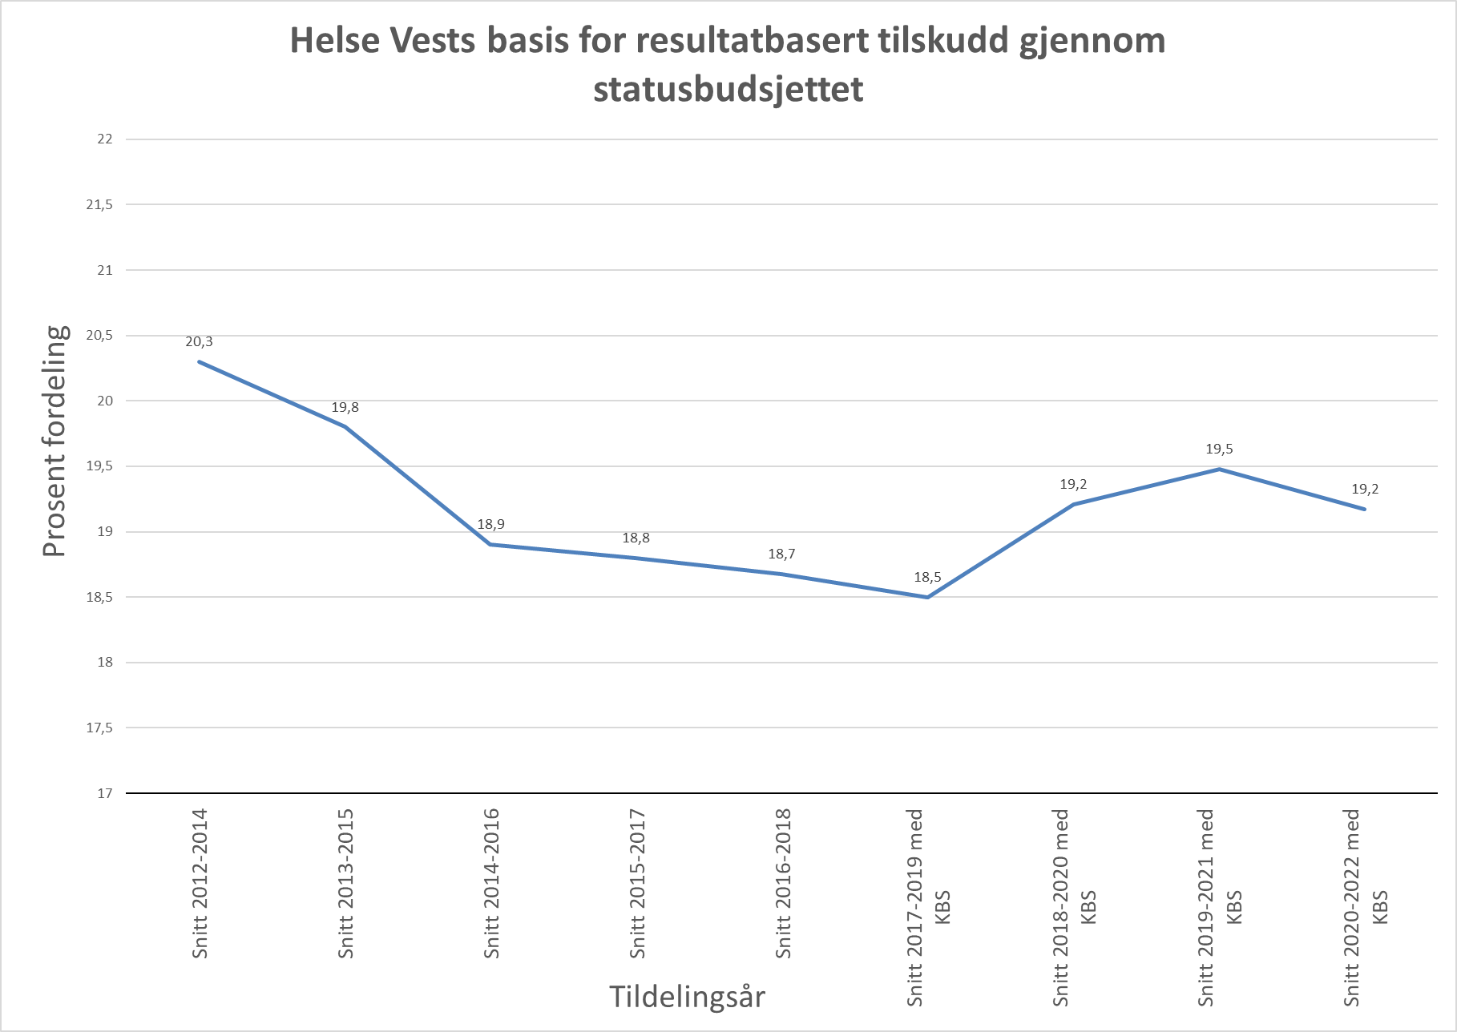
Basis for resultatbasert tilskudd gjennom statsbudsjettet
Etter flere år med nedgang har det resultatbaserte tilskuddet til Helse Vest økt de siste årene, med en liten nedgang igjen i 2022
Helse Vest har jevnt over fulgt de øvrige RHF-ene på indikatorer for publiseringspoeng og doktorgrader

Slide 12
Sentrale tema fremover
Helse Vest har fått oppdrag om å lede arbeid med å få sanntidsoversikt om kliniske studier
Bedre rutiner for oppfølging av forskningsprosjekter
Comprehensive Cancer Centres (CCC)
Fortsatt oppmerksomhet om økt bruk av e-infrastruktur for forskning, helseregistre og biobanker. I 2022 ble helseregistre oppgitt brukt i 21 % av forskningsprosjektene, opp fra 18 % i 2021
Vedvarende fokus på klinisk behandlingsforskning

Slide 13
Sentrale tema fremover (forts.)
Samarbeidsorganenes instruks skal revideres. Dette vil innebære en revidering av gjeldende avtaler mellom institusjonene
Operasjonalisere innsatsområder i Helse Vests strategi for forsking og innovasjon 2024-2030 gjennom en tilhørende handlingsplan

Slide 14
GOD KONFERANSE

Slide 15
16. november 2023
Møteleder:
Bjørn Egil Vikse,
fagdirektør i Helse Vest
Program dag 1
13.20 – 13.40 Forsking i Nasjonal helse og samhandlingsplan (NHSP)
Marianne van der Wel, seniorrådgivar
Helse- og omsorgsdepartementet

Slide 16
Forskning i nasjonal helse- og samhandlingsplan
Marianne van der Wel
Helse Vest regionale forskningskonferanse 2023

Slide 17
Regjeringens overordnede mål
God helse og mestring i befolkningen, uavhengig av sosial bakgrunn
Gode pasientforløp og rask tilgang til tjenester i hele landet
Helse- og omsorgstjenesten er et attraktivt arbeidssted i et livslangt karriereløp
Bærekraftig og rettferdig ressursbruk
Helse- og omsorgssektoren er forberedt i møte med kriser og katastrofer
Prop. 1 S (2023-2024), del I

Slide 18
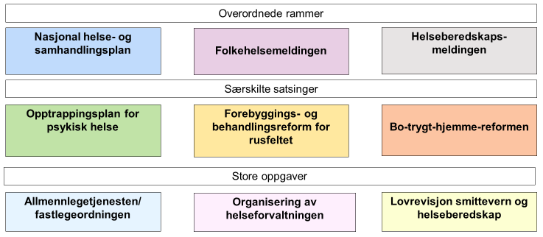


Regjeringens helse- og omsorgspolitikk
«[de tre meldingene]…vil sammen danne rammen for regjeringens helse- og omsorgspolitikk og være der initiativer og løsninger samles.»
Prop. 1 S (2022-2023):Del I
Distriktsmelding
Tillitsreform
Forsøkskommuner
Profesjonsmelding
Prioriteringsmelding
Melding om prehospitale tjenester
mv.

Slide 19
Nasjonal helse- og samhandlingsplan

Slide 20
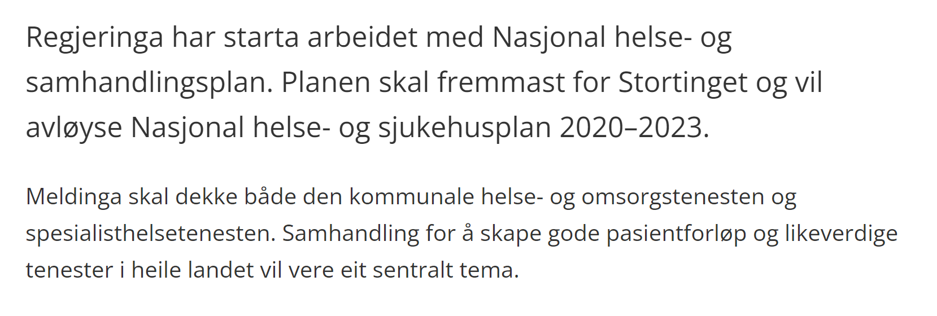
Regjeringen.no

Slide 21

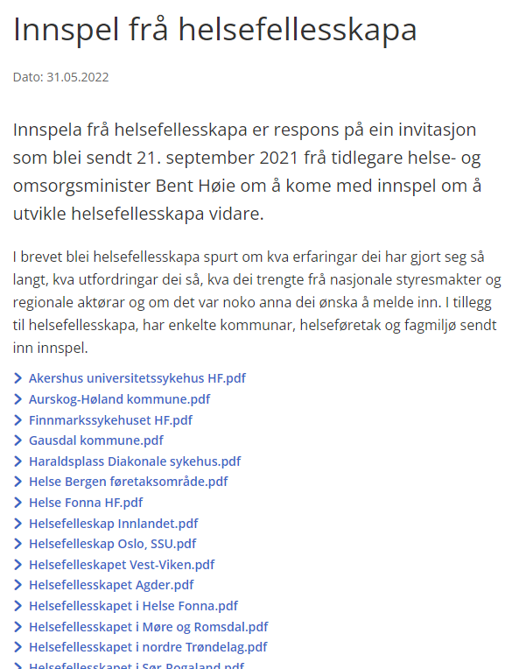
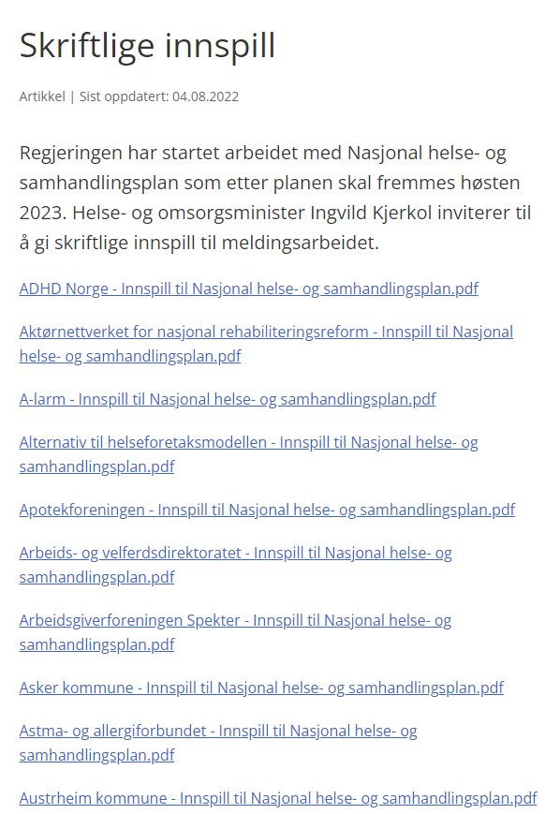
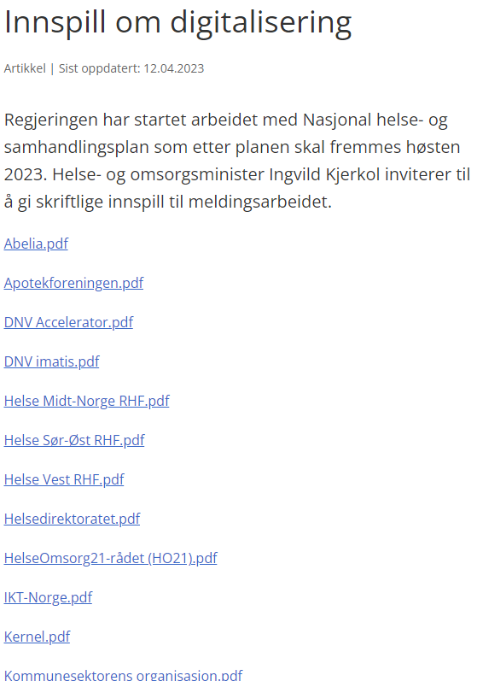
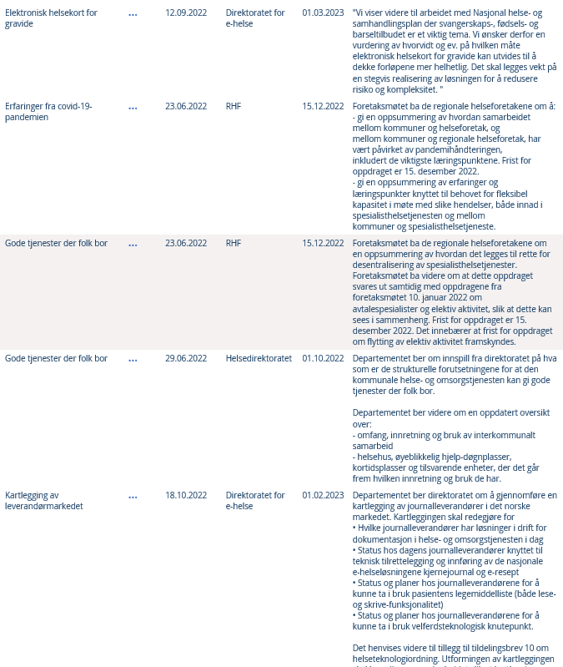
Kunnskapsgrunnlag
Særskilte oppdrag og bestillinger

Slide 22
Utfordringene
Behovet for helse- og omsorgstjenester vil øke utover hva vi kan møte med kun økt bemanning de neste tiårene.
Fremover vil den knappeste ressursen være helsepersonell med riktig kompetanse.
Den demografiske utviklingen treffer de ulike delene av landet ulikt. Dette skaper utfordringer for prinsippet om et likeverdig tjenestetilbud.
Vi forventer at vi vil leve lenger, og flere vil leve lenge med en eller flere kroniske lidelser.
Mange pasienter og pårørende opplever en fragmentert helse- og omsorgstjeneste. Dette kan ha konsekvenser for pasientsikkerheten og bidra til dårlig utnyttelse av de samlede ressursene i helse- og omsorgstjenesten. Regjeringen vil at pasientene skal oppleve et helhetlig pasientforløp hvor de ulike delene av helsetjenesten jobber godt sammen
Prop. 1 S (2022-2023):Del I

Slide 23

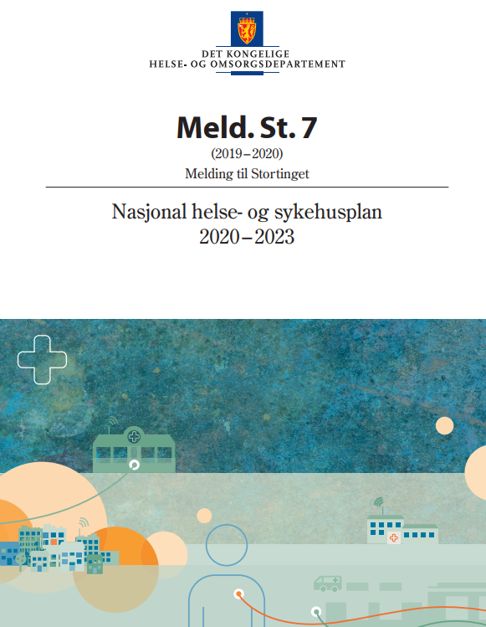
Forskning – hvor går vi?

Slide 24
MÅL
Bærekraftig og attraktiv offentlig helsetjeneste innenfor en gitt kostnadsramme
KVALITET Tilgang til effektiv (kunnskapsbasert) og trygg behandling, helhetlige pasientforløp og omsorg
PRIORITERING | Rettferdig, kunnskapsbasert, personelleffekter
REKRUTTERE OG BEHOLDE HELSEPERSONELL | Oppgavedeling, kompetanseutvikling, forskning, anerkjennelse, ledelse, arbeidsforhold, trygghet
SAMHANDLING | Mellom forvaltningsnivåene, digitalisering, koordinering
FORSKNING, INNOVASJON OG IMPLEMENTERING | Forskning og innovasjon, implementeringsforskning, nye arbeidsformer
Virkemidler

Slide 25
Mulige implikasjoner
Store tiltak vurderes etter om de vil være personelldrivende eller -besparende
Klokere oppgaveløsning – arbeidsbesparende innovasjoner
Effekt- og tiltaksforskning
Ta kunnskapen i bruk

Slide 26

Velfungerende kunnskapssystemer
Finansiering
Styring
Organisering
Regulering
Bestille
Gjennom-føre
Oversikt
Oversette
Bruke

Slide 27


Kunnskapsløft for kommunene
Satsning på forskning innrettet mot kommunale helse- og omsorgstjenester gjennom NFR
Finansiering til etablering av en struktur for forskning og innovasjon for, i og med kommunene gjennom KSF
Utvikling av et kunnskapsstøttesystem
Mer samlet organisering av kompetansesentrene
Nasjonal helse- og samhandlingsplan
2023
Prop 1 S (2023-2024)
Revidert nasjonalbudsjett 2023

Slide 28
Ta kunnskapen i bruk
Regjeringen vil:
  at forskningsbasert kunnskap i større grad gjøres tilgjengelig og tas i bruk
  styrke grunnlaget for kunnskapsbasert praksis i helse- og omsorgstjenesten
Helsepersonellkommisjonen anbefaler:
  å legge til rette for tettere koblinger mellom forskning og praksis
  et systematisk arbeid for deling og implementering av kunnskap og kompetanse

Slide 29
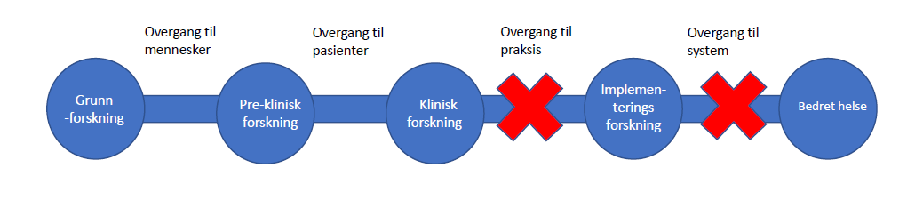
Brudd i kunnskapsbroene

Slide 30
Implementeringsforskning
Regjeringen ønsker økt bruk av helsedata i helseforskning, at flere pasienter enkelt finner fram til og kan delta i behandlingsstudier, effekt- og implementeringsforskning, forskningsbaserte kvalitetsforbedringsprosjekter og personellbesparende innovasjoner
Forslag om midler til implementeringsforskning gjennom Forskningsrådet
Prop 1 S (2023-2024)

Slide 31
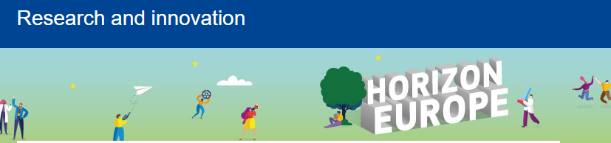
Samordne mot den internasjonale arenaen
  Helse er et eget prioritert forsknings- og innovasjonsrområde
  Forskningsrådet er nasjonalt kontaktpunkt og ekspert i HEU
  Norge deltar i alle helsepartnerskapene i regi av EU, eksempelvis European partnership on transforming health and care systems (THCS), European Partnership for Personalised Medicine, European Partnership on Rare Diseases, m.fl.
  Cancer Mission

Slide 33
16. november 2023
Møteleder:
Bjørn Egil Vikse,
fagdirektør i Helse Vest
Program dag 1
13.40 – 14.10 Helsepersonellkommisjonen
v/Kristin Kornelia Utne, medlem av Helsepersonellkommisjonen

Slide 34
NOU 23:4 Tid for handling
Kristin Kornelia Utne
Helse Vest

Slide 35
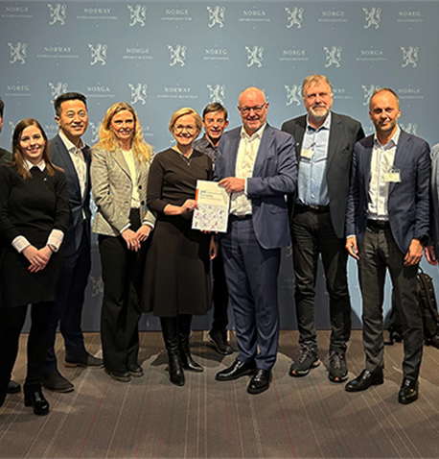
Bakgrunn
Hva skal vi gjøre i og med fremtiden?

Slide 36

NOU 23:4 -premiss
Flere eldre –færre i arbeidsfør alder
Mangel på arbeidskraft i mange sektorer
Behov for å bremse veksten i andelen av befolkningen som jobber med helse

Slide 37
NOU 23:4 –virkemiddel for å bremse vekst
– organisering og samhandling i helse- og omsorgstjenestene,
– oppgavedeling,
– arbeidsforhold og arbeidstid,
– utdanning og kompetanseutvikling,
– prioritering og reduksjon av mindre viktige og til dels uønskede tjenester, og
– digitalisering og teknologisk utvikling.

Slide 38
NOU 23:4 –virkemiddel for å bremse vekst
– organisering og samhandling i helse- og omsorgstjenestene,
– oppgavedeling,
– arbeidsforhold og arbeidstid,
– utdanning og kompetanseutvikling,
– prioritering og reduksjon av mindre viktige og til dels uønskede tjenester, og
– digitalisering og teknologisk utvikling.

Slide 39
NOU 23:4 -forskning
Arbeidsdelingen mellom universitets- og høyskolesektoren
og helse- og omsorgstjenestene fungerer i hovedsak godt. Akademisk utdannet helsepersonell har fått metode- og forskningsbasert kunnskap som trengs for å utvikle og forbedre tjenestene. Et godt samarbeid mellom utdanningstilbyderne og tjenestene legger til rette for dette.

Slide 40
NOU 23:4 -forskning
Helsepersonellkommisjonen anbefaler at utdanning av helsepersonell bør innrettes slik
at kompetansebehovene dekkes i både helse- og omsorgstjenestenes og universitets- og høyskolesektoren.

Slide 41
NOU 23:4 -forskning
Helsepersonellkommisjonen anbefaler at utdanning av helsepersonell bør innrettes slik
at kompetansebehovene dekkes i både helse- og omsorgstjenestenes og universitets- og høyskolesektoren.
Hvordan?

Slide 42
NOU 23:4 -forskning
Helsepersonellkommisjonen anbefaler at tilnærmingen til livslang læring og kompetanseutvikling i helse- og omsorgstjenestene bør konsentreres om innsatsområdene:
– strategisk tilnærming til kompetanseutvikling i helse- og omsorgstjenestene,
– god ledelse av arbeidet med strategisk kompetanseutvikling,
– tilrettelegging for en tettere kobling mellom forskning og klinisk praksis, og
– systematisk arbeid for deling og implementering av kunnskap og kompetanse.
Notes:
Jeg vil særlig fokusere på kapittel 10, som omhandler både utdanning og forskning. Men også i kapittel om digitalisering og om overbehandling står forskningen sentralt.
Grunnpremiss: Forskning gjennomgående i tjenesten

Slide 43
Kapittel 10
10.11 Fagmiljøer som kan utdanne og forske også i fremtiden
10.11.1 Doktorgradsutdanninger og forskning innen helsefag
10.11.2 Behovet for vitenskapelig kompetanse i utdanningsfagmiljøene
10.11.3 Rekruttering til utdanningsfagmiljø og faglig bærekraft
10.13 Livslang læring –kunnskap og kompetanseutvikling i helse og omsorgstjenestene
10.13.3 God ledelse av strategisk kompetanseutvikling
10.13.4 Tilrettelegging for tettere kobling mellom forskning og klinisk praksis

Slide 44
Utfordring(er)
Det er ønskelig at de som utdanner studentene selv er profesjonsutøvere med oppdatert yrkeserfaring...
Notes:
Helsepersonellkommisjonen anbefaler at utdanning av helsepersonell bør innrettes slik
at kompetansebehovene dekkes i både helse- og omsorgstjenestenes og universitets- og høyskolesektoren.

Slide 45
Utfordring(er)
Det er ønskelig at de som utdanner studentene selv er profesjonsutøvere med oppdatert yrkeserfaring...
I 2021 ble det avlagt 1 601 doktorgrader i Norge, de fleste ved de statlige institusjonene. Det avlegges flest doktorgrader innen fagområdet medisin- og helsefag, i 2020 og 2021 ble det avlagt henholdsvis 552 og 471 doktorgrader innen medisin og helsefag.
Det var en markert nedgang i avlagte doktorgrader innen medisin- og helsefag i 2021
Notes:
Helsepersonellkommisjonen anbefaler at utdanning av helsepersonell bør innrettes slik
at kompetansebehovene dekkes i både helse- og omsorgstjenestenes og universitets- og høyskolesektoren.

Slide 46
Utfordring(er)
Det er ønskelig at de som utdanner studentene selv er profesjonsutøvere med oppdatert yrkeserfaring...
Mens 24 prosent av de førstestillingskompetente i universitets og høyskolesektoren totalt var 55 år eller eldre i 2018, er den tilsvarende andelen blant de førstestillingskompetente i helsefagutdanningene hele 60 prosent.
Det vil som følge av naturlig avgang oppstå et betydelig behov for erstatningsrekruttering der det tilbys sykepleierutdanning. Hvis gjennomsnittlig avgang for alderspensjon er ved 67 år, må nær halvparten av de førstestillingskompetente ved sykepleierutdanningene erstattes innen 2028.
Notes:
Helsepersonellkommisjonen anbefaler at utdanning av helsepersonell bør innrettes slik
at kompetansebehovene dekkes i både helse- og omsorgstjenestenes og universitets- og høyskolesektoren.

Slide 47
Utfordring(er)
Det er ønskelig at de som utdanner studentene selv er profesjonsutøvere med oppdatert yrkeserfaring...
I dag har mange av fagmiljøene utfordringer med rekruttering til vitenskapelige stillinger, og derfor også med å tilfredsstille forskriftskrav til fagmiljøene.
Notes:
Helsepersonellkommisjonen anbefaler at utdanning av helsepersonell bør innrettes slik
at kompetansebehovene dekkes i både helse- og omsorgstjenestenes og universitets- og høyskolesektoren.

Slide 48
Utfordring(er)
Det er ønskelig at de som utdanner studentene selv er profesjonsutøvere med oppdatert yrkeserfaring...
I dag har mange av fagmiljøene utfordringer med rekruttering til vitenskapelige stillinger, og derfor også med å tilfredsstille forskriftskrav til fagmiljøene.
Problemet vil med tid forsterkes av en høy gjennomsnittsalder blant personalet i fagmiljøene.
Avgang til alderspensjon kombinert med sviktende rekruttering truer fagmiljøenes bærekraft og svekker deres mulighet til å tilby relevant utdanning.
Notes:
Helsepersonellkommisjonen anbefaler at utdanning av helsepersonell bør innrettes slik
at kompetansebehovene dekkes i både helse- og omsorgstjenestenes og universitets- og høyskolesektoren.

Slide 49
Utfordring(er)
Rambøll og Menon (2022) viste til at bruttoinvesteringene i helsetjenestene har falt i Norge som andel av totale helseutgifter siden 1990. Fallet er relativt beskjedent, men rapporten peker likevel på at både totale investeringer og investeringer i forskning og utvikling (FoU) og medisinsk utstyr har falt siden 2010.
Derfor har kapitalintensiteten i spesialisthelsetjenestene falt, og Rambøll og Menon (2022) hevder at dette har bidratt til at produktiviteten i tjenesten er relativt lav, til tross for at personellet har effektivisert arbeidsprosessene.
Notes:
Helsepersonellkommisjonen anbefaler at utdanning av helsepersonell bør innrettes slik
at kompetansebehovene dekkes i både helse- og omsorgstjenestenes og universitets- og høyskolesektoren.

Slide 50
Utfordring(er)
Rambøll og Menon (2022) viste til at bruttoinvesteringene i helsetjenestene har falt i Norge som andel av totale helseutgifter siden 1990. Fallet er relativt beskjedent, men rapporten peker likevel på at både totale investeringer og investeringer i forskning og utvikling (FoU) og medisinsk utstyr har falt siden 2010.
Derfor har kapitalintensiteten i spesialisthelsetjenestene falt, og Rambøll og Menon (2022) hevder at dette har bidratt til at produktiviteten i tjenesten er relativt lav, til tross for at personellet har effektivisert arbeidsprosessene.
Notes:
Helsepersonellkommisjonen anbefaler at utdanning av helsepersonell bør innrettes slik
at kompetansebehovene dekkes i både helse- og omsorgstjenestenes og universitets- og høyskolesektoren.

Slide 51
Utfordring(er)
«Det kan være krevende å finne balansen mellom riktig mengde og nivå på utdanningen til yrkesrollen, samtidig som det tilrettelegges for kompetanse på et høyere nivå og muligheter for rekruttering til utdanningssektoren. Det er på den ene siden uklokt å bruke ressurser på å utdanne personer til et høyere nivå enn det som trengs for å bekle yrkesrollen de skal inn i. Samtidig vil det få negative utslag dersom det rettes ensidig oppmerksomhet mot å kun dekke tjenestenes behov for kompetanse. Mye tyder på at rekruttering til utdanningssektoren ikke har fått tilstrekkelig oppmerksomhet i senere år.»
Notes:
Helsepersonellkommisjonen anbefaler at utdanning av helsepersonell bør innrettes slik
at kompetansebehovene dekkes i både helse- og omsorgstjenestenes og universitets- og høyskolesektoren.

Slide 52
Kommisjonen anbefaler
Helsepersonellkommisjonen anbefaler at utdanning av helsepersonell bør innrettes slik at både helse- og omsorgstjenestens og universitets- og høyskolesektorens behov for kompetanse dekkes. Dette prinsippet bør prege innretningen av utdanningstilbud og samarbeid mellom sektorene, slik at behovet for personell kan dekkes på kort og
lang sikt.
Å sikre utdanningsinstitusjonene tilstrekkelig kvalifisert fagpersonale er en forutsetning for å kunne utdanne fremtidige ... i ønsket omfang og kvalitet.

Slide 53
Forslag...
-Kombinerte stillinger -nasjonale løsninger eller standarder for å lette innføring og bruk av kombinerte stillinger flere steder
-God kvalitet i utdanningen
-Systematisk arbeid for deling og implementering av kunnskap og kompetanse.
-Faglig utvikling

Slide 54
Forslag...
-Kombinerte stillinger -nasjonale løsninger eller standarder for å lette innføring og bruk av kombinerte stillinger flere steder
-God kvalitet i utdanningen
-Systematisk arbeid for deling og implementering av kunnskap og kompetanse.
-Faglig utvikling
Da er vi i mål?

Slide 55
16. november 2023
Møteleder:
Bjørn Egil Vikse,
fagdirektør i Helse Vest
Program dag 1
14.10 – 14.40 Forsking i krisetid – samarbeid mellom institutt og helsesektor
v/Camilla Stoltenberg, konsernsjef i NORCE

Slide 56
Kunnskap i kriser og utenom kriser – hva har vi lært?
Helse Vest Forskningskonferanse – 16. november 2023
Camilla Stoltenberg, konsernsjef, NORCE
Notes:
Takk til FHI
Basert på foredrag for MET meteorologisk institutt 16. juni 2022 mm
Solstrand Hotel & Bad (Solstrandvegen 200, 5200 Osøyro Vestland)
Kl. 14:10 – 14:40
Innlegg:
Om forskning i krisetid ut fra dine erfaringer som leder ved Folkehelseinstituttet og etter hvert NORCE.
Dersom du ønsker å dele noen visjoner for instituttsektoren og samarbeid med helsesektoren, ville det også være fint.
Kl. 17:05 – ca 18:00
Paneldebatt: Leder Svein Skeie
Tema: Hvordan forskning kan bidra til en bærekraftig helsetjeneste i fremtiden.

Slide 57
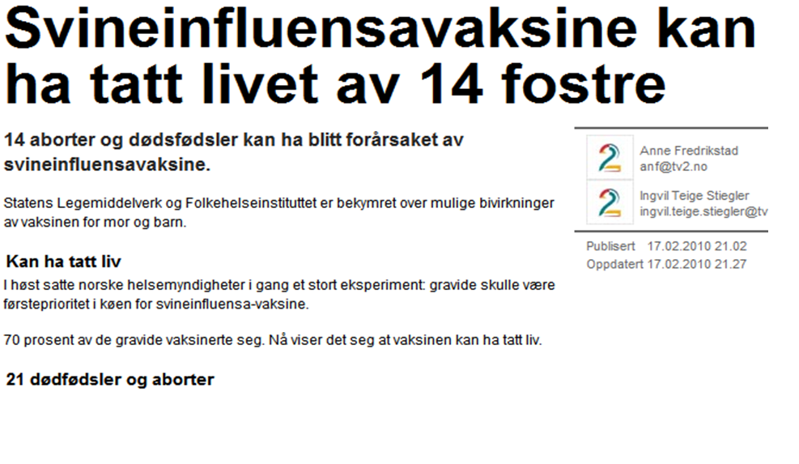

Slide 58
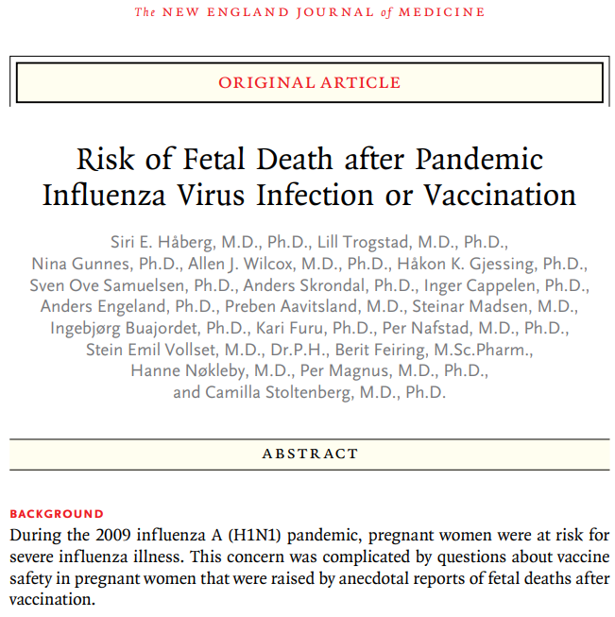
‟
Vaccination itself was not associated with increased fetal mortality and
may have reduced the risk of influenza-related fetal death during the pandemic.

Slide 59
Denne kunnskapen skulle vi gjerne hatt i 2010
Pandemrix godkjent
i Norge
OKTOBER 2009
Første mistenkte
tilfelle av narkolepsi
i Norge
WHO
erklærer pandemi
Artikkel som avkreftet risiko for dødfødsler blant vaksinerte gravide
Pandemien
erklært slutt
JUNI 2009
AUGUST 2010
JANUAR 2013

Slide 60
Det vi brukte minst tid på, var å gjøre analysene.
Det som tok tid, var å organisere og å få tillatelser.
Pandemrix godkjent
i Norge
OKTOBER 2009
Første mistenkte
tilfelle av narkolepsi
i Norge
WHO
erklærer pandemi
Artikkel som avkreftet risiko for dødfødsler blant vaksinerte gravide
Pandemien
erklært slutt
JUNI 2009
AUGUST 2010
JANUAR 2013

Slide 61
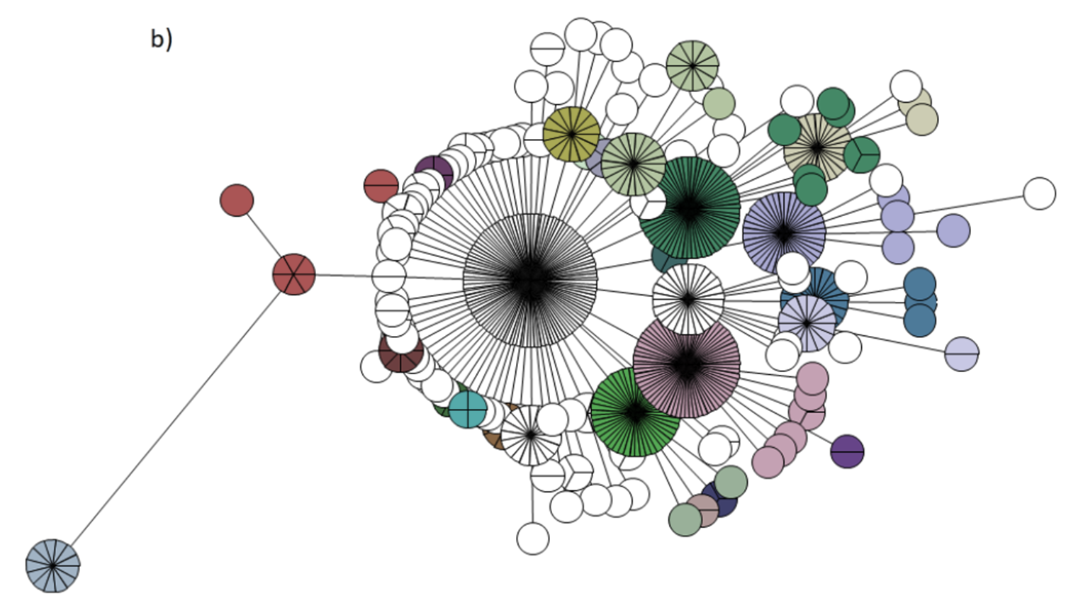
Kunnskapsprogrammet
Initiativ jan/feb 2020
Litteraturoversikter, Kunnskapsoppsummeringer,
Matematisk modellering
Studier nasjonalt og internasjonalt
«Kunnskap i krise»

Slide 62
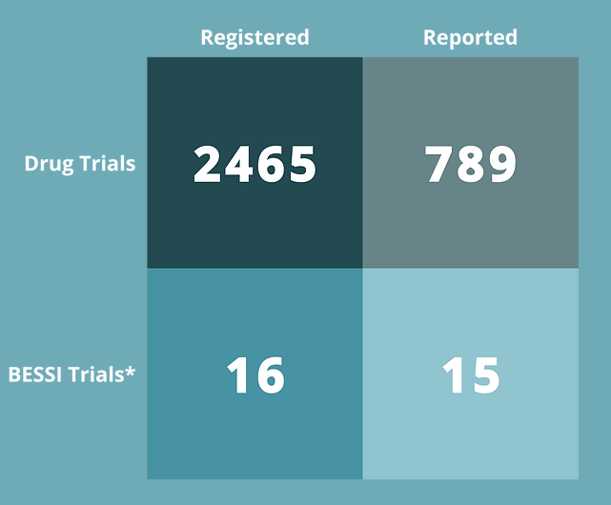
Langt flere farmasøytiske enn ikke-farmasøytiske systematiske evalueringer
Hva slags kunnskap?
Erfaringer
Forekomst og fordeling av risikofaktorer, sykdom og død​
Årsaker til sykdom og tidlig død​
Effekt av tiltak​
Kostnader​
Kunnskapsoppsummeringer​
Klinisk forskning​
Helsetjenesteforskning​
Epidemiologi​
Registerstudier​
Kohortstudier​
Systematiske utprøvinger​
“The scorecard gives a snapshot of current COVID-19 research.
Scorecard data is derived from a search of Epistomonikas COVID-19 L.OVE”
Kilde: bessi-collab.net, 16. nov 2021

Slide 63
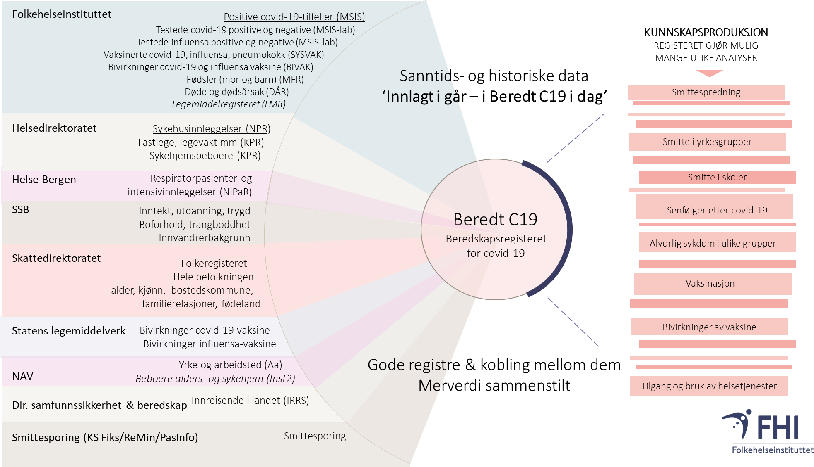
Notes:
Helseberedskapsloven

Slide 64
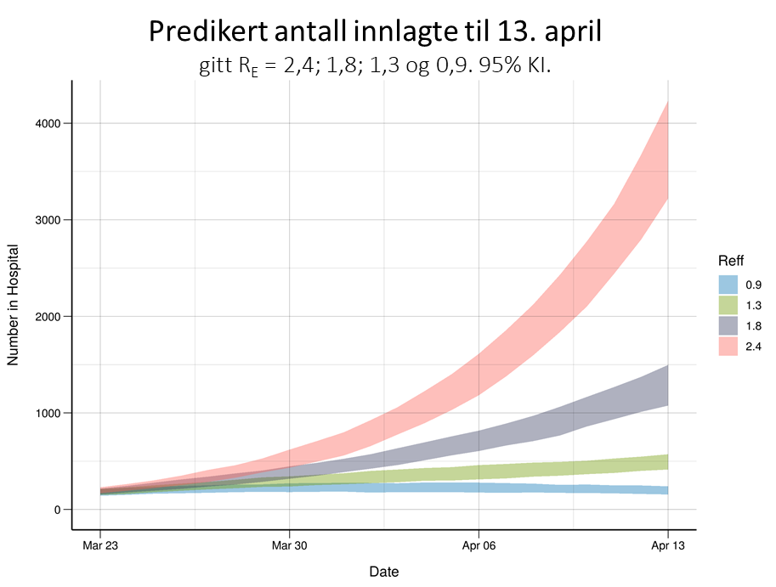
Å GI RÅD UNDER USIKKERHET
Eksempel fra infeksjonsmodellering:
Resultatene er ofte usikre og må tolkes forsiktig
I enkelte land er de blitt brukt for raskt og ubalansert av politikere
Samtidig viktig å bruke modellering for å vise hvor raskt smitten kan øke og hvor mye sykdom og død vi må forebygge eller håndtere
Må erkjenne at forskere kan gjøre feil og gi råd som bommer
Har likevel lit til vitenskapelig kunnskap, men må ha et system som balanserer og sikrer
Kilde: Vedlegg til FHIs risikovurdering for covid-19, 24. mars 2020

Slide 65
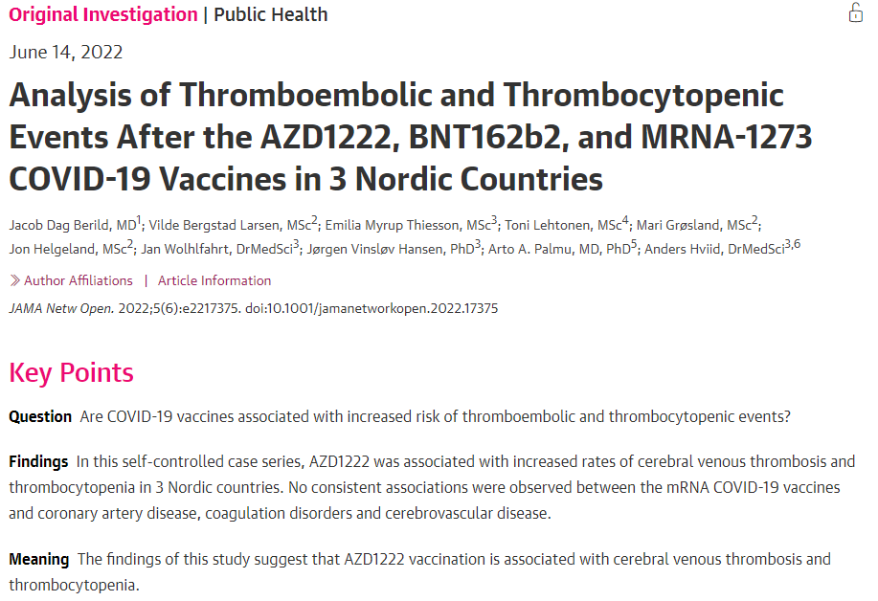
Notes:
This study evaluates the association between the AZD1222, BNT162b2, and mRNA-1273 vaccines and subsequent thromboembolic and thrombocytopenic events between 3 Nordic countries. https://www.ncbi.nlm.nih.gov/pmc/articles/PMC9198750/
Go to:
Key Points
Question
Are COVID-19 vaccines associated with increased risk of thromboembolic and thrombocytopenic events?
Findings
In this self-controlled case series, AZD1222 was associated with increased rates of cerebral venous thrombosis and thrombocytopenia in 3 Nordic countries. No consistent associations were observed between the mRNA COVID-19 vaccines and coronary artery disease, coagulation disorders and cerebrovascular disease.
Meaning
The findings of this study suggest that AZD1222 vaccination is associated with cerebral venous thrombosis and thrombocytopenia.
Go to:
Abstract
Importance
Vaccinations are paramount to halt the COVID-19 pandemic, and safety data are essential to determine the risk-benefit ratio of each COVID-19 vaccine.
Objective
To evaluate the association between the AZD1222, BNT162b2, and mRNA-1273 vaccines and subsequent thromboembolic and thrombocytopenic events.
Design, Setting, and Participants
This self-controlled case series used individual-level data from national registries in Norway, Finland, and Denmark. Participants included individuals with hospital contacts because of coronary artery disease, coagulation disorders, or cerebrovascular disease between January 1, 2020, and May 16, 2021.
Exposures
AZD1222, BNT162b2, or mRNA-1273 vaccine.
Main Outcomes and Measure
Relative rate (RR) of hospital contacts for coronary artery disease, coagulation disorders, or cerebrovascular disease in a 28-day period following vaccination compared with the control period prior to vaccination.
Results
We found 265 339 hospital contacts, of whom 112 984 [43%] were for female patients, 246 092 [93%] were for patients born in 1971 or earlier, 116 931 [44%] were for coronary artery disease, 55 445 [21%] were for coagulation disorders, and 92 963 [35%] were for cerebrovascular disease. In the 28-day period following vaccination, there was an increased rate of coronary artery disease following mRNA-1273 vaccination (RR, 1.13 [95% CI, 1.02-1.25]), but not following AZD1222 vaccination (RR, 0.92 [95% CI, 0.82-1.03]) or BNT162b2 vaccination (RR, 0.96 [95% CI, 0.92-0.99]). There was an observed increased rate of coagulation disorders following all 3 vaccines (AZD1222: RR, 2.01 [95% CI, 1.75-2.31]; BNT162b2: RR, 1.12 [95% CI, 1.07-1.19]; and mRNA-1273: RR, 1.26 [95% CI, 1.07-1.47]). There was also an observed increased rate of cerebrovascular disease following all 3 vaccines (AZD1222: RR, 1.32 [95% CI, 1.16-1.52]; BNT162b2: RR, 1.09 [95% CI, 1.05-1.13]; and mRNA-1273: RR, 1.21 [95% CI, 1.09-1.35]). For individual diseases within the main outcomes, 2 notably high rates were observed: 12.04 (95% CI, 5.37-26.99) for cerebral venous thrombosis and 4.29 (95% CI, 2.96-6.20) for thrombocytopenia, corresponding to 1.6 (95% CI, 0.6-2.6) and 4.9 (95% CI, 2.9-6.9) excess events per 100 000 doses, respectively, following AZD1222 vaccination.
Conclusions and Relevance
In this self-controlled case series, there was an increased rate of hospital contacts because of coagulation disorders and cerebrovascular disease, especially for thrombocytopenia and cerebral venous thrombosis, following vaccination with AZD1222. Although increased rates of several thromboembolic and thrombocytopenic outcomes following BNT162b2 and mRNA-1273 vaccination were observed, these increases were less than the rates observed after AZD1222, and sensitivity analyses were not consistent. Confirmatory analysis on the 2 mRNA vaccines by other methods are warranted.

Slide 66
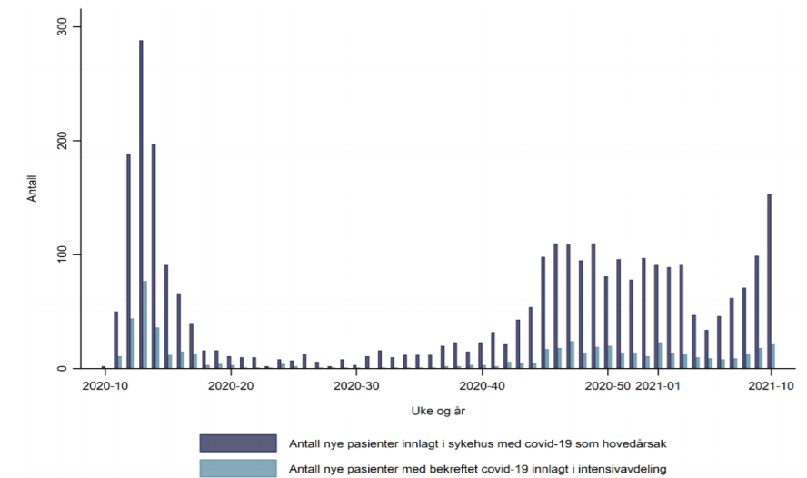
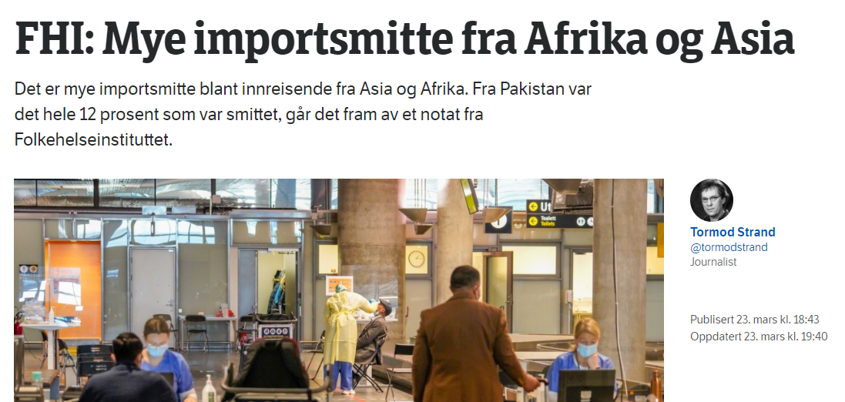
Eksempel på kort vei fra data inn til råd:
Fagsatsingen sosial ulikhet; analyser i Beredt C19
Mottak av data fra grensepasseringer
17. mars 2021
Resultater
av analyser
23. mars 2021
Råd fra FHI
og Hdir
Tiltak
Oppdrag 409 Forsterkede tiltak
FHI/Helsedirektoratet
Endringer i reglene
om karantenehotell
26. mars 2021

Slide 67
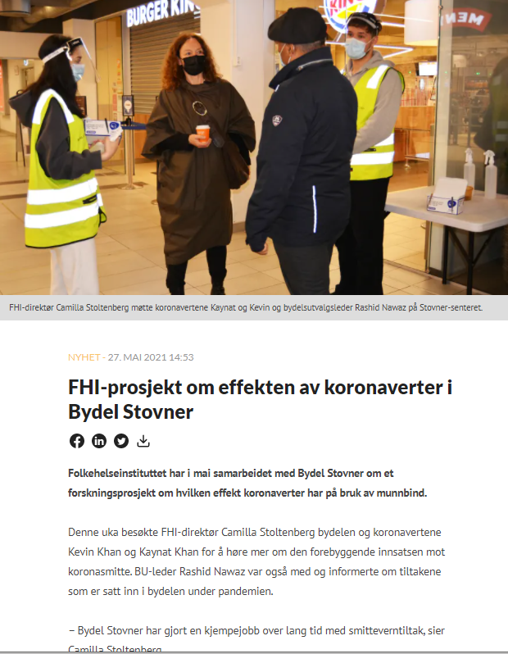
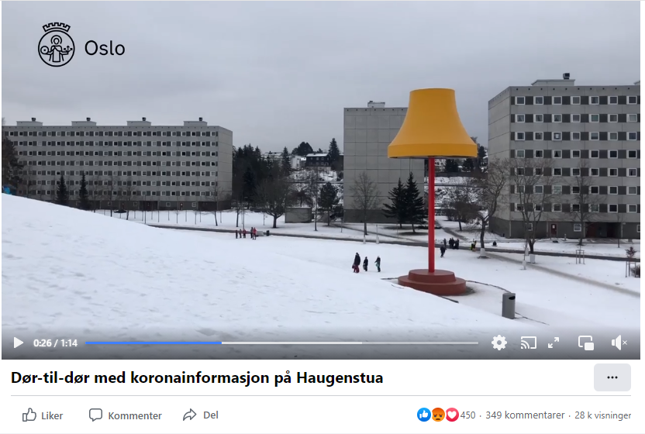
Notes:
Dato?
Tekst fra kronikk/innlegg om RCT

Slide 68
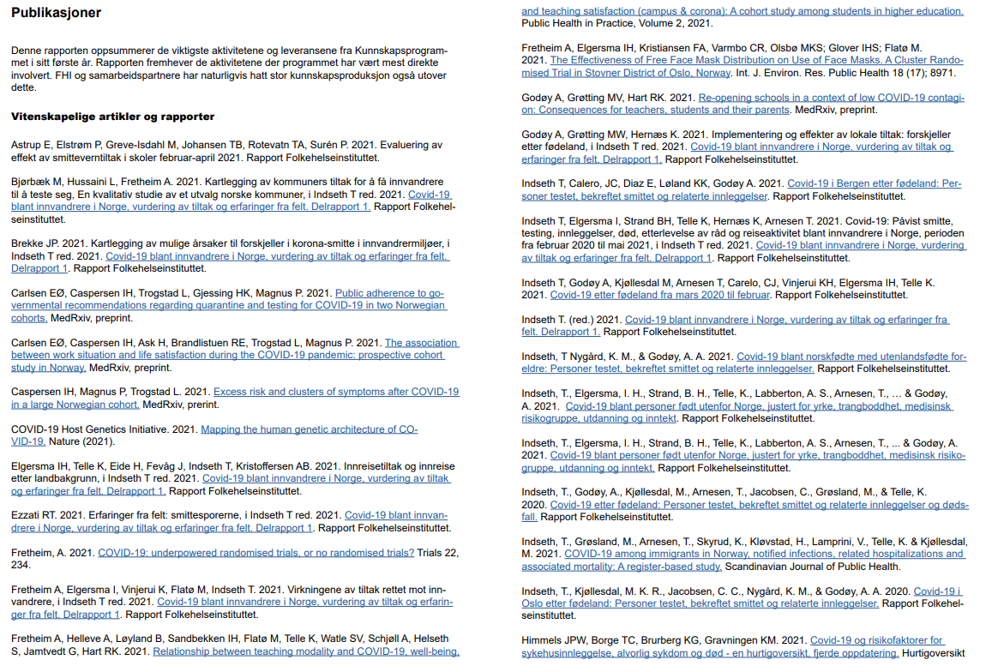
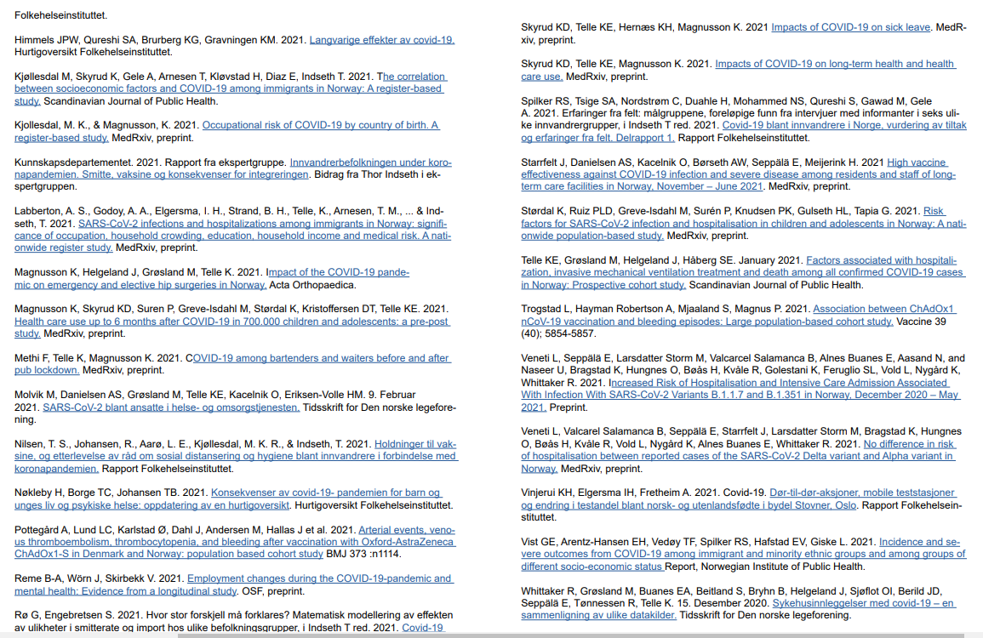
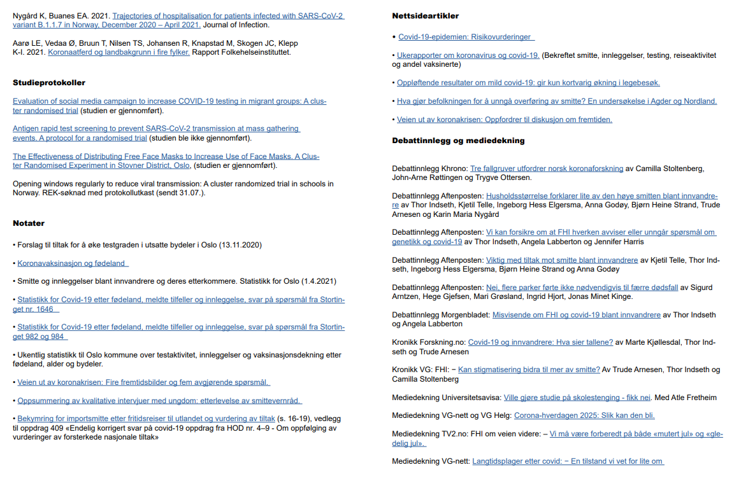
Notes:
Oppdatert 16. juni 2022 foredrag for MET

Slide 69
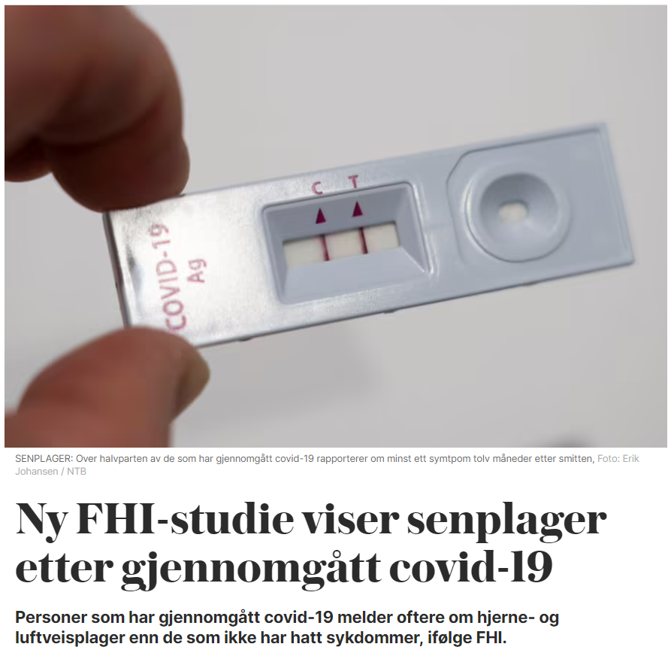
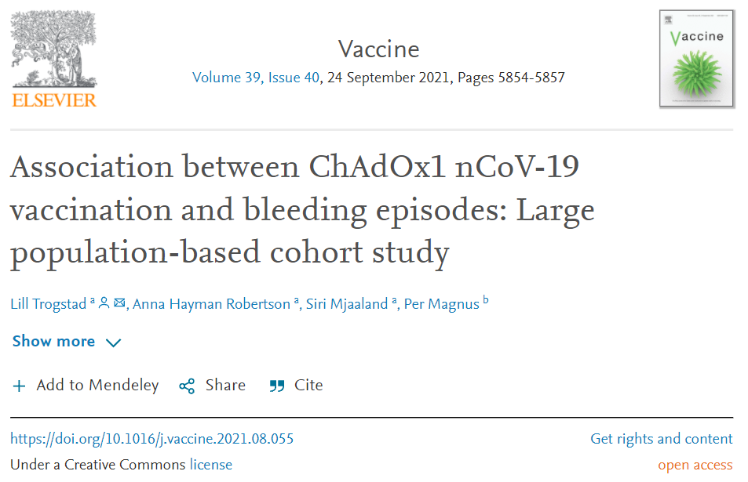
Eksempler på bruk av kohortstudie (MoBa) under pandemien
VG, 10. januar 2022

Slide 70
Regional etisk komite: AVSLÅTT
Barn i skoler som forblir stengt vil lide under mangel på undervisning og sosialisering
Å delta i studien gir liten eller ingen gevinst for barna
Ordfører eller kommunelege kan ikke samtykke til deltakelse i en slik studie på vegne av barn og foresatte
13. mai 2020

Slide 71
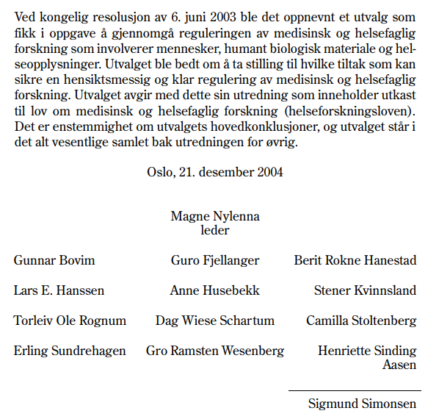
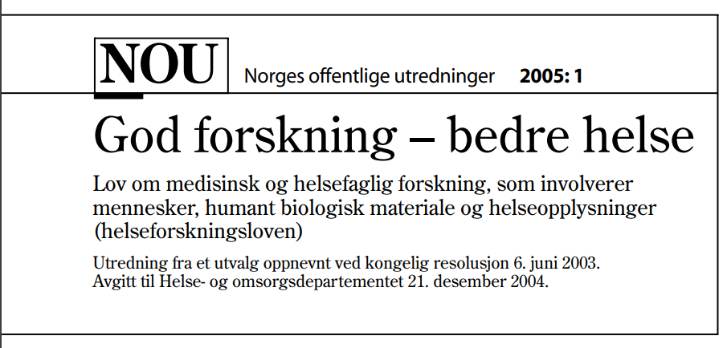

Slide 72
Ikke bare pandemiberedskap?
Forbedringene vi kan få til i forskningsberedskapen og kriseforskningen kan være relevant ellers også:
  I andre helsekriser
  I andre typer kriser
  Utenom kriser
Vil innsatsen som følge av koronapandemien bli en spydspiss i utviklingen av et mer moderne kunnskapssystem for samfunnet, både i og utenom kriser?

Slide 73
Et kunnskapssystem for barnehage og skole
Forebygging krever ofte tiltak i en sektor for å få resultater i en annen sektor
Hvis vi skal forebygge psykisk uhelse klokt og effektivt må vi finne ut hvordan skolen virker på barn og unges psykiske helse og om tiltak i skolen kan gi bedre psykisk helse
Stoltenbergutvalget (NOU 2019:3) anbefaler Kunnskapsdepartementet å etablere et register for barnehage og skole slik at man for eksempel kan undersøke blant annet fravær i skolen og effekten av spesialundervisning, og hvilken sammenheng det har for læring, psykisk helse og videre livsløp
Et slikt register vil ha stor betydning for kunnskapsgrunnlaget for barnehage og skole, og kan være grunnlag for mye viktig forskning
Hva er status?
Er det andre sektorer som også trenger bedre og mer forskning til rett tid?

Slide 74
Hva nå?
Vi må
Utvikle et kunnskapssystem for hele samfunnet, på tvers av sektorer
Investere i fortrinn: Registre, kohorter, biobanker, kompetanse, et velfungerende samfunn
Ta i bruk data vi har
  Få på plass den digitale infrastrukturen for registerdata
  Fjerne juridiske og organisatoriske hindres
  Sørge for at verdien av data kommer fellesskapet til gode
Vise nytten av kunnskapsproduksjonen
Visjon: En stat som forsker og bruker kunnskapsproduksjon til å forbedre seg

Slide 75
Camilla Stoltenberg
Konsernsjef
NORCE Norwegian Research Centre AS
csto@norceresearch.no
+47 91195562

Slide 76
16. november 2023
Møteleder:
Bjørn Egil Vikse,
fagdirektør i Helse Vest
Program dag 1
14.40 – 14.50 Spørsmål og diskusjon

Slide 77
16. november 2023
Møteleder:
Bjørn Egil Vikse,
fagdirektør i Helse Vest
Program dag 1
14.50 – 15.10 PAUSE

Slide 78
16. november 2023
Møteleder:
Bjørn Egil Vikse,
fagdirektør i Helse Vest
Program dag 1
15.10 – 15.50 Grenseflate mellom forsking og utdanning: rekruttere, utvikle og behalde medarbeidarar
v/ Bjørn Egil Vikse, fagdirektør, Helse Vest
Forsking for å rekruttere og halde på medarbeidarar – erfaringar frå Helse Førde
v/Christian Moltu, forskingssjef for psykisk helsevern i Helse Førde og professor II ved Høgskulen på Vestlandet

Slide 79
Grenseflate mellom forskning og utdanning
-
Rekruttere, utvikle og beholde medarbeidere
Bjørn Egil Vikse
Fagdirektør Helse Vest RHF

Slide 80
Sykehusenes fire oppgaver (Spesialisthelsetjenesteloven paragraf 3.8)
Sykehusene skal ivareta følgende oppgaver:
  Pasientbehandling
  Utdanning av helsepersonell
  Forskning
  Opplæring av pasienter og pårørende

Slide 81
Medisinske kompetanse-løp – eksempel for leger
Hva Medisinstudier Hvordan
Basal medisinsk kunnskap
Lære prosedyrer og ferdigheter
Lære hvordan helsetjenesten er organisert
Undervisning, kurs og egenstudier
Utplassering i sykehus og allmennpraksis
LIS utdanning
Anvende medisinsk kunnskap
Beherske prosedyrer og ferdigheter
Arbeide i helsetjenesten
Daglig læring som lege
Internundervisning i avdelingen
Kurs i spesialistutdanning
Spesialist
Anvende og følge utvikling medisinsk kunnskap
Beherske og utvikle prosedyrer
Utvikle helsetjenesten
Daglig læring som spesialist
Internundervisning i avdelingen/fagmiljøet
Nasjonale og internasjonale konferanser
Gjennom hele løpet:
Villighet til å lære
Trygghet til å lære
Undervisning av andre er god læring
Veiledning og supervisjon
Møte mellom generasjoner
Tilsvarende system for livslang læring og fagutvikling vil ha stor nytte også for andre faggrupper

Slide 82
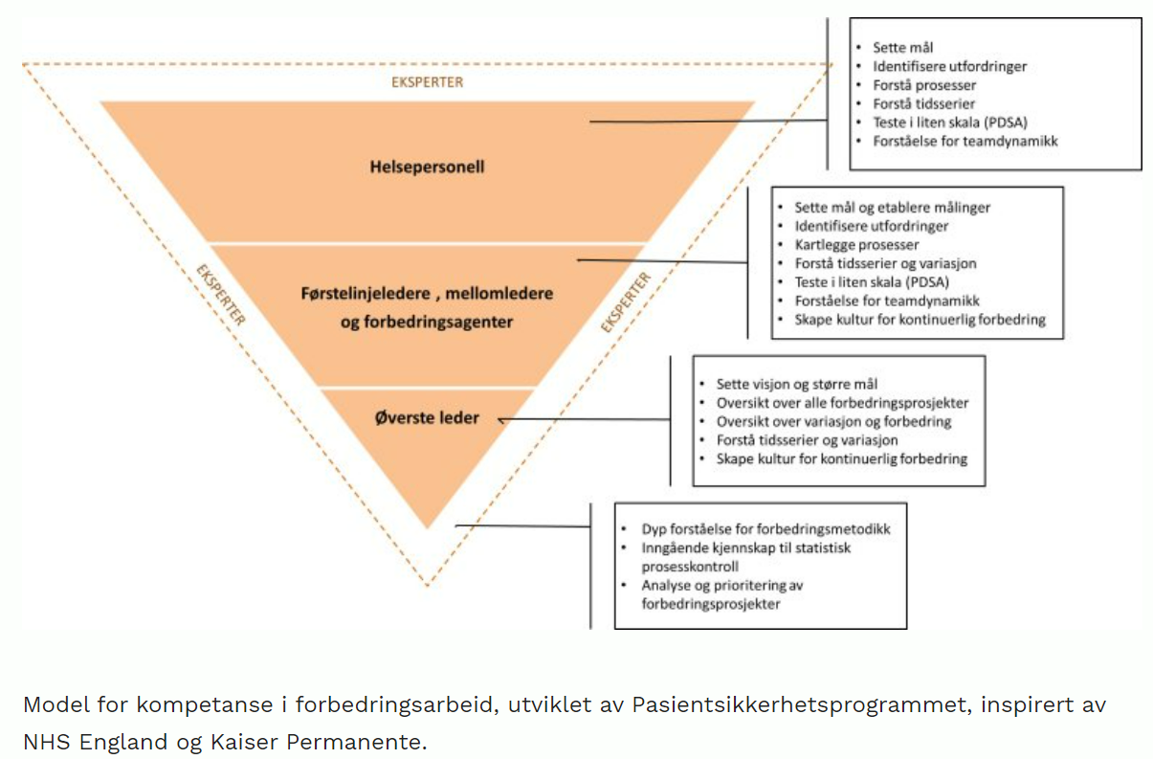
Behovet for at avdelinger driver utviklingsarbeid og forbedringsarbeid
Helsetjenesten er i endring – og vil måtte være i kontinuerlig endring – for å kunne løse fremtidens utfordringer
Utdanningene må derfor utdanne helsepersonell som kan:
  Bidra i livslang forbedring i helsetjenesten
  Ta i bruk nye løsninger for å yte helsehjelp
  Være aktive i å søke forbedringer av helsetjenesten
Helsedirektoratet.no. Ledelse og kvalitetsforbedring i helse- og omsorgstjenesten

Slide 83

Nasjonal strategi for kliniske studier
Regjeringens visjon er at klinisk forskning skal være en integrert del av all klinisk praksis og pasientbehandling
Hvorfor?
Kliniske studier gir pasienter tilgang til nye behandlingsmetoder
Kliniske studier bidrar til bedre og tryggere pasientbehandling
Kliniske studier bidrar til en bærekraftig helsetjeneste
Kliniske studier bidrar til utvikling av helsenæringen

Slide 84
Klinisk behandlingsforskning = klinisk behandling
Rapporten presenterer modeller for desentraliserte kliniske studier
➔ Forskning kan spres til hele helsetjenesten
Men forutsetter blant annet:
  Helsepersonellet må ha basiskunnskaper om forskning slik at nødvendig kunnskap kan erverves når nødvendig
  Aktivt lærende og utviklende fagmiljøer

Slide 85
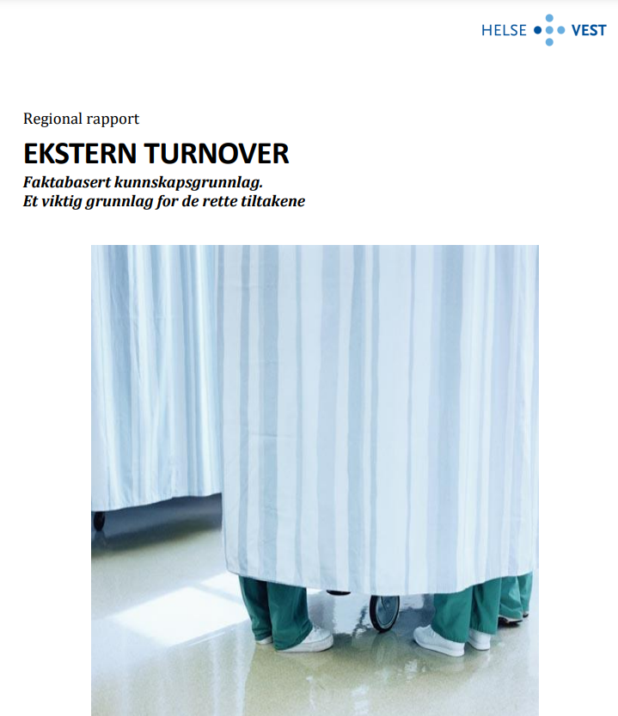
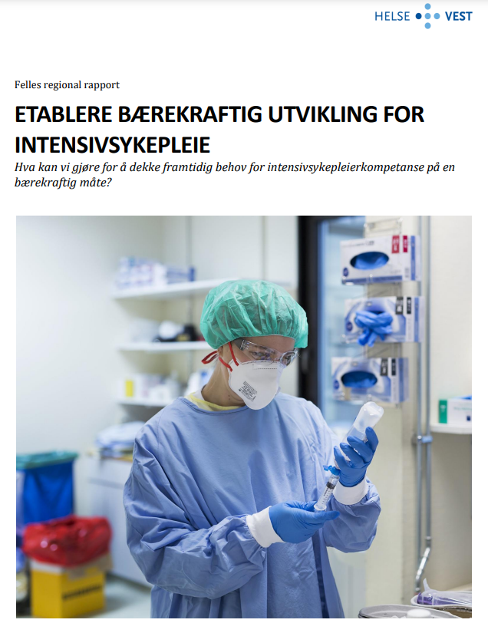

Ekstern turnover – en av Helse Vest Topp 5 risiko

Slide 86
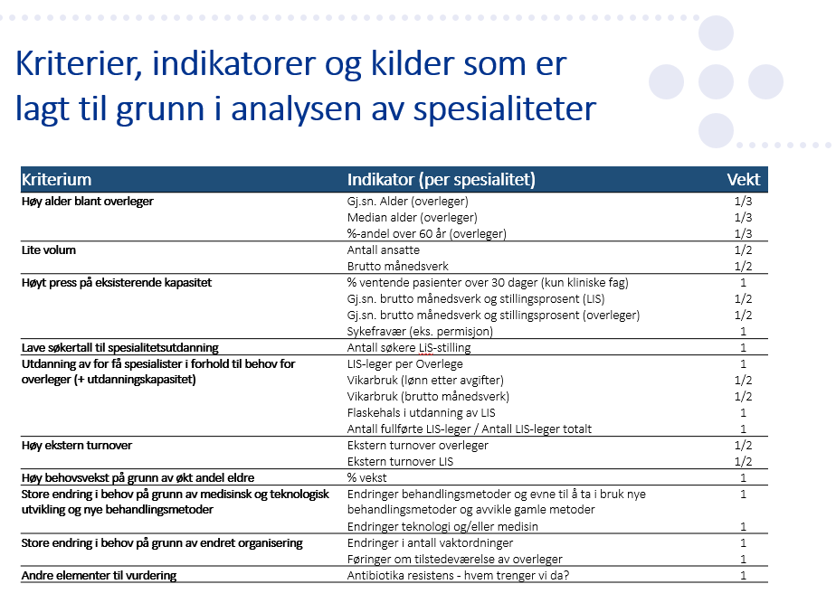
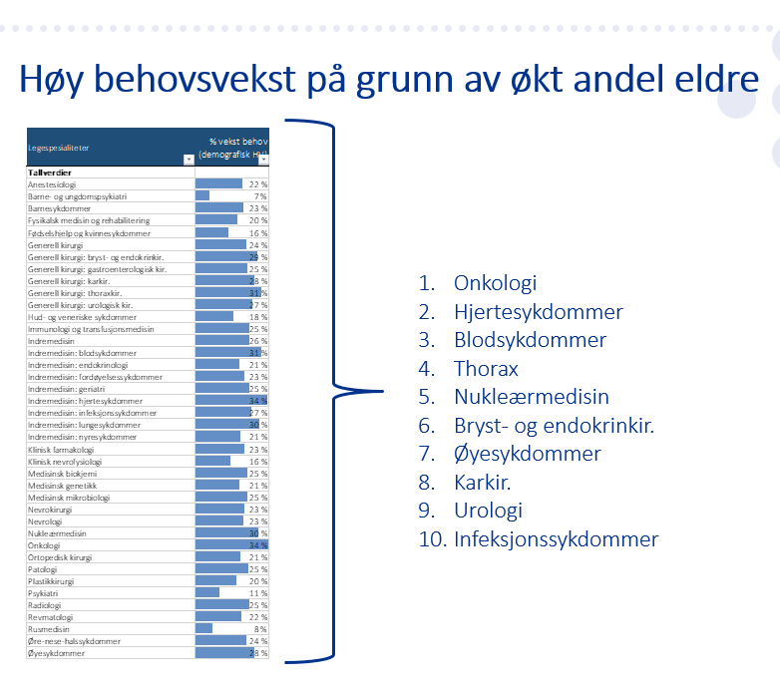
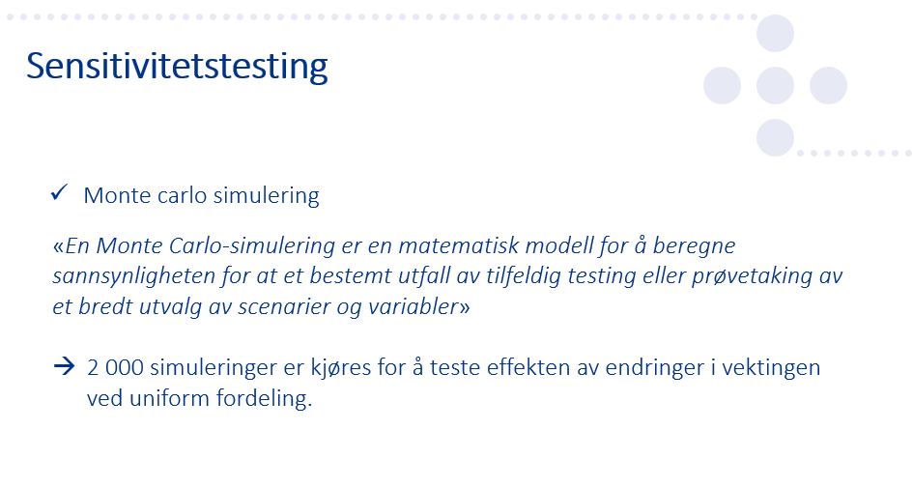
Framskrivning sårbare lege-spesialiteterpå Vestlandet
Har gjennomført analyser som nå oppdateres for å sikre tilstrekkelig faglig kapasitet.
Har forberedt ny evaluering av legespesialiteter som må ha strategisk oppmerksomhet. Rekruttering til LiS2/3 må skje i tråd med fremtidig behov. Endre rekruttering fra «repeterende» til behovsstyrt i tråd med framskriving av behov.
Vestlandslegen kan bidra til rekruttering og utdanning i de spesialitetene foretakene har behov for.

Slide 87
Nytte av forskningskompetanse i helseforetakene
Forskning og utdanning er to av fire kjerneoppgaver i helseforetakene
God faglig drift, utdanning og forskning går hånd i hånd
Forskning gir direkte nytteverdier for helseforetakene
  Økt rekruttering
  Økt kvalitet på pasientbehandling
  Raskere ibruktaking av nye metoder
  Positiv effekt læringsmiljø i avdelinger
  Regionalt, nasjonalt og internasjonalt samarbeid
  Representerer ofte en alternativ karrierevei som reduserer ekstern turnover
Forskning
Utviklende tjeneste
Utdanning
Høy faglig kvalitet

Slide 88
Rekrutterende effekter av forskning og utdanning
Dyktige fagmiljø, stolte fagfolk ønsker å ta ansvar for å drive utdanning / forskning
Undervisende miljø rekrutterer for alle yrkesgrupper
God undervisning rekrutterer studenter til fag. Hvert foretak får mulighet til å «vise frem» karrieremuligheter, forutsigbar videre spesialisering.
Langvarig eksponering → trygghet → trivsel → rekruttering
Møte mellom generasjoner → læring og utvikling for alle
Andre sekundære effekter som virker rekrutterende (bolig, etablering, omgangskrets)

Slide 89
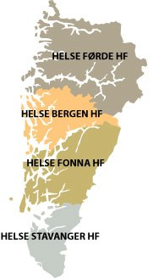
Helse Vest ønsker godt samarbeid med Universitetet i Bergen om utvikling av “Vestlandslegen”
Vestlandslegen skal bidra til et robust og godt akademisk kompetanseløft for helsetjenesten på Vestlandet.
Vitenskapelige stillinger, forsking, undervisning, infrastruktur, nettverk og samarbeid
Desentralisert studiemodell, der studentene er i Bergen de tre første studieårene for så å kunne søke seg til annen lokalisasjon på Vestlandet dei tre siste studieåra (4. - 6 studieår). Studentene forsetter sin kliniske utdanning i Stavanger, Haugesund og Førde.
Starter i Stavanger august 2023. Foreslått videre opptrapping i statsbudsjett for 2024

Slide 90
Eksempler på mulige samarbeid med utdannings-institusjonene i regionen
Samarbeid om å bygge pedagogisk kompetanse
  Nytte både for utdanning av helsepersonell i HF’ene, men også for utdannings-institusjonene
God studentundervisning ←→ god LIS undervisning ←→ god undervisning andre
  Eksempel simuleringsundervisning, annen god undervisning
Samarbeid om undervisningsmateriell/ressurser
  Ressurser for student-undervisning kan kobles mot undervisning av LIS/andre yrkesgrupper
Studenter kan gis oppgaver som del av utdanningen med reelle bidrag - klinikk, masteroppgave, forskeroppgave

Slide 91
Oppsummering
Helse Vest har stor oppmerksomhet på beholde og rekruttere medarbeidere
Forskning og utdanning er i seg selv viktige oppgaver i helseforetakene,
men har viktige bi-effekter
  Økt rekruttering
  Økt kvalitet på pasientbehandling
  Raskere ibruktaking av nye metoder
  Positiv effekt læringsmiljø i avdelinger
  Regionalt, nasjonalt og internasjonalt samarbeid
  Representerer ofte en alternativ karrierevei som reduserer ekstern turnover

Slide 92
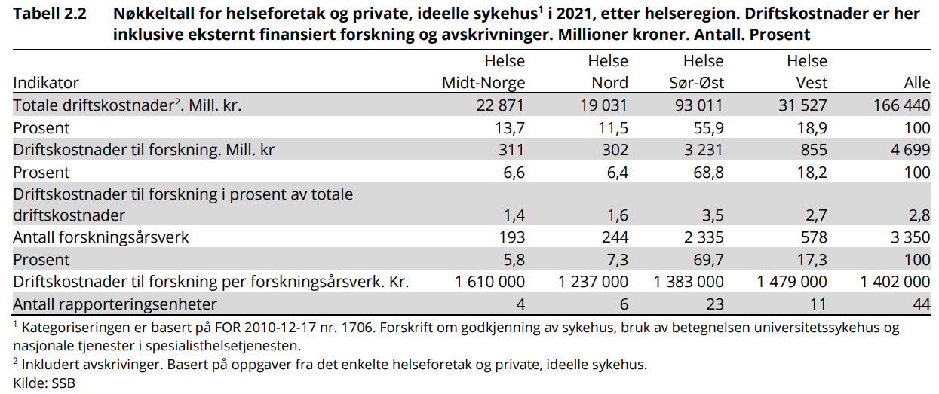
Kostnader til forskning i helseregionene
Inkluderer all ressursbruk og årsverk til forskning i helseforetakene
SSB 2022/42 – Wiig og Olsen - Ressursbruk til forskning i helseforetakene i 2021

Slide 93
Forsking for å rekruttere og halde på medarbeidarar
– erfaringar frå Helse Førde
Christian Moltu
Forskingssjef, PHV
Helse Førde
Professor II
Høgskulen på Vestlandet

Slide 94
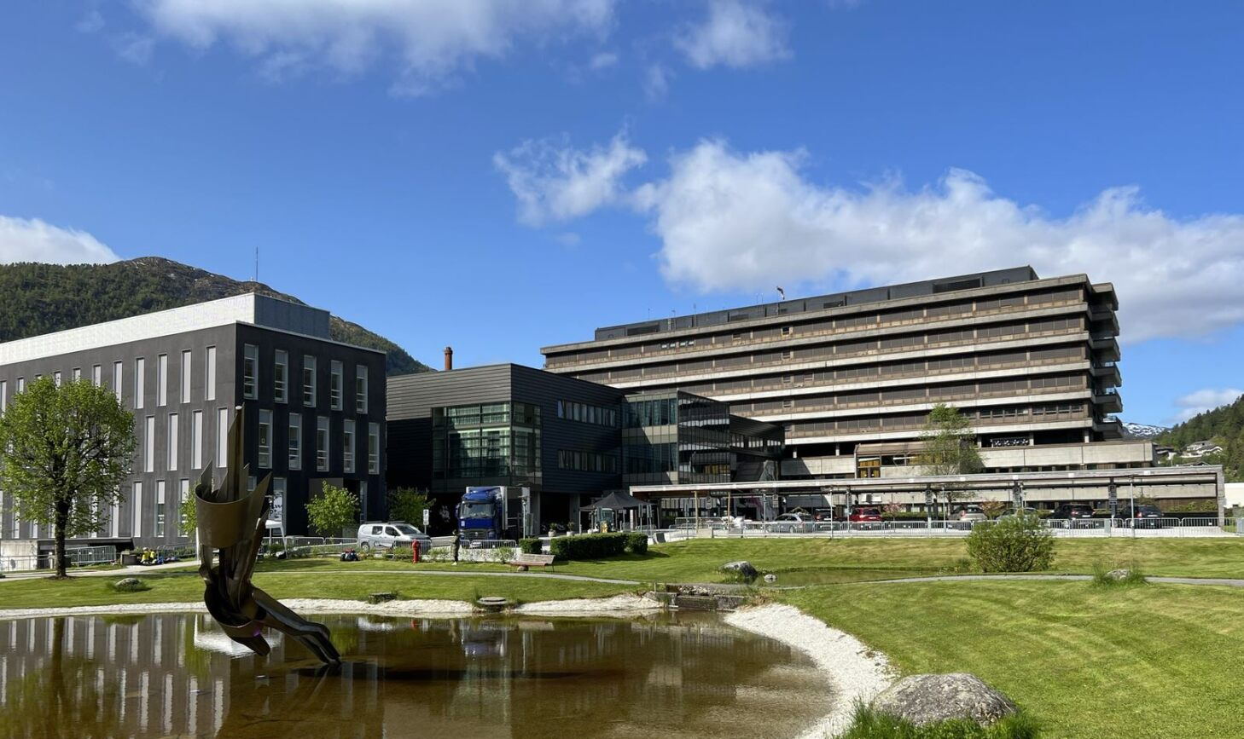

Slide 95

Strategi for forsking og innovasjon 2020-2025

Slide 96
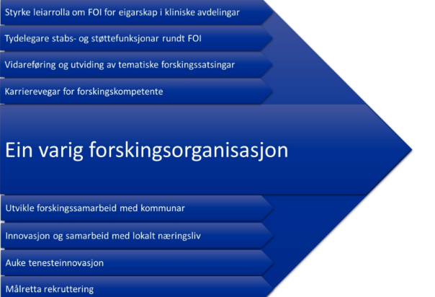
Strategi for forsking og innovasjon 2022-2025
Leiarrolla
Felles forskingsgrupper med UH-sektor
Karrierevegar
Rekruttering

Slide 97
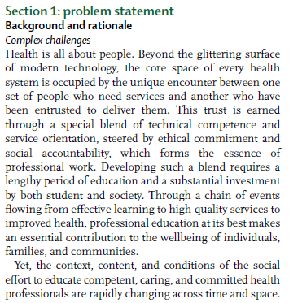

Målet vi deler:
Helseorganisasjonar som utdannar medarbeidarar for kontinuerleg utvikling

Slide 98

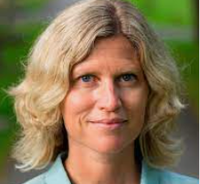


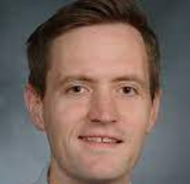
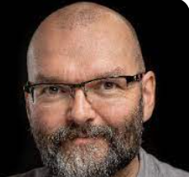

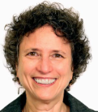

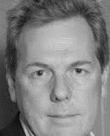
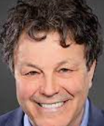
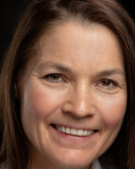


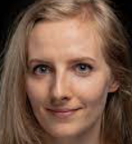
















PERSONFORSK
DØME FRÅ HF-ERFARING
FORSKINGSGRUPPE FOR PERSONTILPASSA HELSETENESTER
Ressursar i PERSONFORSK
Forskingsgruppeleiar: Christian Moltu
Institusjonseigar: Helse Førde (1) og HVL (2)
Styringsgruppe: AD Helse Førde, Klinikkdirektørar, Fagdirektør, Nivå 2 leiar kommune, Nivå 2 leiar HVL, brukarrepresentantar
Sekretæriat/arbeidsutval: Helseforsking Sogn og Fjordane
Omfang: 2 professorkomp, 7 førsteamanuensis, 11 aktive PhD-stipendiatar, 2 aktive post.doc, 3 professor II, 8 assorterte medlemmer

Slide 99

Verdi/mål
PERSONFORSK
Forsking i/nær klinisk verksemd
Høgt nyttefokus
Delte stillingar / dobbelkompetanse
50/50 heller enn 80/20
Post-PhD bidrag til utvikling av HF, HVL og region

Slide 100

Døme problemstilling
Kvinne (36), psykologspesialist, tilsett i klinisk stilling (50%) ved poliklinikk med psykologspesialistmangel
50 % PhD-stipendiat (HV finansiert), innlevert mars 2023
Sterk forskingsprofil og interesse, ønskjer 50% post.doc over 6 år i nærklinisk prosjekt
Poliklinikken risikerer fristbrot
Leiarforankring av post.doc-planar

Slide 101

Friksjonspunkt i organisering av dobbel strategi
Tidshorisont for gevinstrealisering
Misforhold i interessent-incentiv
Kompetanseauke gjer medarbeider meir attraktiv for andre aktørar

Slide 102
Potensialer i dobbel strategi
Identitet og attraktivitet
Produktiv interaksjon
Lokalt økosystem for kunnskaping og utvikling
Refleksivitet og etikk i praksis
Karriere-stabilitet og utviklingsrom
Langsiktigheit i arbeidstakerrelasjon

Slide 103
Forskerutdanning som rekruttering og stabilisering

Slide 104

Arbeidslivsløpsperspektivet
Korleis Helse Førde tek erfaringa frå PERSONFORSK inn i strategiske tiltak for å sikre potensialer og motverke friksjon
Leiarutvikling
  Seksjons- og avdelingsleiar er nøkkelroller
  Kompetanse om forsking si rolle i sjukehusutvikling
  Medverknad i forsking sine gevinstar på klinikknivå
  Samstille incentiv
Arbeidslivsløpsperspektiv
  Fokus på etter PhD
  Kombinerte stillingar UH-sektor
  Proaktiv styringsfart
  Bygge region i forplikta samarbeid
Foto: Terrengsykling.no

Slide 105
Takk for merksemda
Christian Moltu
christian.moltu@helse-forde.no

Slide 106
16. november 2023
Møteleder:
Bjørn Egil Vikse,
fagdirektør i Helse Vest
Program dag 1
15.15 – 16.35 Presentasjon av ny Forskings- og innovasjonsstrategi 2024-2030
v/Renate Grüner, forskingsdirektør i Helse Vest RHF

Slide 107


Ny Strategi for forsking og innovasjon
Samarbeidsorganet
2024 – 2030
Renate Grüner
Forskningsdirektør
Helse Vest RHF

Slide 108







Strategi forskning og innovasjon
Samarbeidsorganet
2024 - 2030
Notes:
Behandling, forskning, utdanning og opplæring
Helsetjenester til 1,1 millioner innbyggere
Over 30 000 medarbeidere
Budsjett på nærmere 31 milliarder kroner
Strategiske hovedområder
Oppgavedeling og samhandling
Forsking, innovasjon og utvikling
Teknologi, utstyr og nye tjenester
Økonomi
Organisering og ledelse
Bemanning og kompetanseutvikling
Utdanning og spesialisering
Bygg

Slide 109


  Mandat:
  - forslag til ny strategi
  - forskning av høy kvalitet
  - være verktøy for Samarbeidsorganets oppgaver
  - grenseflaten mellom sektorene
  Arbeidsform:
  - dialogmøter
  - strategisamling
  - innspillsrunder
  - forankring
  - arbeidsmøte
Hege Mathilde
Kornberg Christensen
(Brukerepresentant)
/ Gottfried Greve
Kompetansesenter for klinisk forskning (KKF, Helse Bergen):

Slide 110

Det regionale samarbeidsorganet for forskning og innovasjon har en viktig strategisk rolle i å styrke samarbeidet på tvers av sektorene. Sykehusene i Helse Vest er tett knyttet sammen gjennom gode samarbeidsrelasjoner, regionale fagnettverk og felles digital infrastruktur for diagnostikk og behandling av pasienter. Dette gjør det enkelt for sykehusene i Helse Vest å samarbeide både om pasientbehandling, klinisk forskning og innovasjon. Videre er det et godt samarbeid om forskning og utdanning særlig mellom sykehus og universitet/høyskoler som deler campus. Målet for strategien er tettere samarbeid om forskning og innovasjon i hele region vest for i felleskap å bidra til ny kunnskap og verdiskaping til pasientenes beste og med gjennomgående fokus på kvalitet, etikk og integritet.
Visjon 2024 - 2030: Fremover. Sammen.
Delmål A:
Samarbeid med pasienter og pårørende
Delmål B:
En lærende og bærekraftig helsetjeneste
Delmål C:
Forskning som underbygger hele spesialist-helsetjenestens virksomhet
Delmål D:
Innovasjon for en smartere helsetjeneste
Delmål E:
Helseforskning som ivaretar pasientens sikkerhet, rettigheter og integritet
Delmål F:
Kommunikasjon og samarbeid

Slide 111

Delmål A: Samarbeid med pasienter og pårørende
Våre felles innsatsområder:
Samarbeide om kompetansehevende tiltak rettet mot forskere, helsepersonell, ledere og brukerutvalg for å lære hvordan man best kan implementere brukermedvirkning i helseforskning.
Arbeide for å styrke brukermedvirkning ved å sikre at brukernes bidrag blir integrert i flere faser av prosjektene. Dette inkluderer en tettere dialog med brukerutvalg og utforskning av innovative tilnærminger for å sikre bredere representasjon.
Bidra til mer brukervennlig formidling av innhold, inklusjons-, og eksklusjonskriterier i kliniske studier.
Klinisk Forskningspost for barn, HUS
Nasjonalt nettverk for legemidler hos barn
Utkast
Notes:
Målet er å skape et samarbeidsmiljø der helsepersonell, forskere og befolkningen sammen kan bidra til forskning og innovasjon som forbedrer og effektiviserer helsehjelpen. Vi ønsker å oppnå gode forløp fra symptom til diagnose, og fra behandling til rehabilitering.
Gjennom vår felles strategi om å gå FREMOVER. SAMMEN. ønsker vi å invitere pasienter og pårørende til å delta aktivt i planlegging, gjennomføring og evaluering av forskningsprosjekter og innovative prosesser i helsevesenet. Brukermedvirkning er nødvendig for å forstå perspektivene til pasienter, pårørende og helsepersonell. Det hjelper oss med å formulere nye spørsmål, gjensidig avklare forventninger til tjenestene og sikre at befolkningen og den enkelte bidrar til å fremme god helse. Samarbeidsorganet vil tilstrebe god brukermedvirkning i saksbehandling og beslutninger.

Slide 112

Delmål B: En lærende og bærekraftig helsetjeneste
Våre felles innsatsområder:
Bygge en kultur for forskning og innovasjon på alle nivå i organisasjonene inklusive å heve kompetansen om helseforsknings- og innovasjonsvirksomhet i ledelsen ved alle enheter.
Utvikle virkemidler som bidrar til at resultater fra forskning og innovasjon blir implementert i klinisk praksis. Dette inkluderer å utnytte potensialet i:
  helseregistre og biobanker, inkludert stordataanalyser og helsetjenesteforskning
  sanntidsdata i helsetjenesten, inkludert beredskapsforskning
  tverrfaglig kompetanse og gjenbruk av generiske metoder som kunstig intelligens
Bidra til populærvitenskapelig formidling av forskning for å bidra til engasjement om og tillit til forskning.
Utkast
Notes:
Målet er å stimulere til sterke, felles forskningsgrupper som både bidrar til og drar nytte av den internasjonale kunnskapsfronten. Den kritiske tenkningen som er en integrert del av all forskning, vil hjelpe spesialisthelsetjenesten med å prioriterehensiktsmessige behandlinger, samt å avvikle tjenester og behandlinger som ikke gir ønskede resultater eller som ikke oppfyller prioriteringskriteriene for helsetjenesten.
Gjennom vår felles strategi om å gå FREMOVER. SAMMEN. er ambisjonen å bidra til utviklingen av en lærende, bærekraftig helsetjeneste som gjennom forskning og innovasjon gjør sykehusene bærekraftige og skaper arbeidsplasser i regionen som er relevante, attraktive og rekrutterende. Samarbeidsorganet skal være en sentral arena for å drøfte strategiske prioriteringer og tiltak som er viktige for begge sektorer.

Slide 113

Delmål C: Forskning som underbygger hele helsetjenesten
Våre felles innsatsområder:
Legge til rette for samarbeid innen helseforskning [..]
Være en brobygger for at mindre fagmiljø har anledning til å koble seg til større fagmiljø i regionen gjennom felles forskningsgrupper.
Styrke regionens konkurranseevne innen internasjonal forsknings- og innovasjonsfinansiering og regionens faglige og strategiske engasjement inn i europeiske prosesser og utvikling gjennom systematisk og vedvarende bidrag til felles arrangement, deltakelse i faglige nettverk, relasjonsbygging, mm.
Synliggjøre samarbeid og partnerskap i faglig og populærvitenskapelig formidling.
Utkast
Notes:
øke antallet kliniske behandlingsstudier i og på tvers av tjenestenivå og sektorer og slik gi flere pasienter i hele regionen mulighet til å delta i kliniske studier.
styrke klinisk forskning som bygger på kunnskap fra grunnleggende og translasjonell forskning.
fremme helsetjenesteforskning i og på tvers av tjenestenivå.
utforske bruken av teknologi, studiedesign og stordataanalyse, inkludert kunstig intelligens.
Målet vårt er å sikre en omfattende faglig utvikling av høy kvalitet hvor felles forskningsgrupper publiserer nasjonalt og internasjonalt. Det er nødvendig med intern og ekstern synliggjøring av forsknings- og innovasjonsaktiviteter for å sikre transparens, likeverdig tilgang til utprøvende behandling for spesialisthelsetjenestens pasienter og fremme sømløs integrasjon av forskning i klinisk praksis.
Gjennom vår felles strategi om å gå FREMOVER. SAMMEN. Skal forskning underbygge hele helsetjenestens virksomhet. Vi har ambisjoner om å fremme forskning og innovasjon som styrker samhandling på tvers av fag og tjenestenivå. Samarbeidsorganet skal brukes som dialogarena og foreslå tiltak som både stimulerer de sterkeste fagmiljøene og fremmer den faglige bredden.

Slide 114


Delmål D: Innovasjon for en smartere helsetjeneste
Våre felles innsatsområder:
Legge til rette for innovative løsninger som effektiviserer og forenkler tjenesten, forbedret diagnostikk, behandling, og tjenesteforløp, reduserer kompetansegap eller åpner for nye metoder for bedre involvering av pasienter og pårørende.
Legge til rette for at forskningsprosjekt med høyt innovasjonspotensial kan gjennomgå velstrukturerte innovasjonsløp fra idéfase til anvendelse. Samtidig vil vi fremme implementeringsforskning og evalueringsforskning med hensyn til effekt og nytte.
Aktivt arbeide for å fremme åpenhet, kommunikasjon og spredning av vellykkede innovative løsninger.
Utkast
35 år med maskinlæring
i medisin i Norge
Notes:
Målet for de prioriterte innovasjonene er å realisere gevinster i form av bedre helsehjelp for flest mulig pasienter. Vi vil tilstrebe harmonisering av institusjonenes praksis knyttet til insentiver for innovasjon, innovasjonsprosesser, og immateriell rett.. Dette vil bidra til en mer effektiv og sammenhengende tilnærming til innovasjon, som vil gagne pasientene og samfunnet som helhet.
Gjennom vår felles strategi om å gå FREMOVER. SAMMEN. har vi som mål å etablere samarbeid om gode innovasjonsprosesser som både effektivt identifiserer og fremmer de mest lovende innovasjonene, men også evner å avvise ideer med begrenset potensial i en tidlig fase. Samarbeidsorganet vil fungere som en plattform for dialog, der vi kan diskutere og prioritere tiltak som fremmer samarbeid om utvikling og spredning av innovasjoner.

Slide 115



Delmål E: Helseforskning som ivaretar pasientens
sikkerhet, rettigheter og integritet
Livsløpsperspektiv
Våre felles innsatsområder:
Legge til rette for tverrinstitusjonell harmonisering av praktiske retningslinjer som operasjonaliserer kravene i helseforskningsloven og annet relevant lovverk på en klar måte.
Arbeide for at forskningsgrupper ved alle institusjoner i regionen får likeverdig tilgang til komplementære e-infrastrukturer, andre infrastrukturer og kjernefasiliteter der dette er mulig.
Formidle enkle gode oversikter over gjeldende regulatoriske og praktiske rutiner til forskere og ledere.
På tvers av skala, tid, format
Utkast
Persontilpasset medisin
Notes:
Målet er å bidra med omforente retningslinjer og prosedyrer som er enkle å finne og følge, samt internkontroll som sikrer at forskningen blir planlagt og gjennomført innenfor kliniske, forskningsetiske, juridiske og økonomiske rammer. Dette for å gjøre forskning enklere, tryggere og mer oversiktlig når flere institusjoner i regionen er involvert.
Gjennom vår felles strategi om å gå FREMOVER. SAMMEN. er ambisjonen å sikre at det er enklere for forskere og klinikere å ivareta forskningsetikk, personvern og datasikkerhet. Samarbeidsorganet skal brukes som arena for å drøfte og prioritere tiltak som kan redusere hindringer i og fremme samarbeid om forskning.

Slide 116




Delmål F: Kommunikasjon og samarbeid
Våre felles innsatsområder:
Arbeide for åpenhet blant annet ved å dele to-partsavtaler mellom institusjonene i regionen.
Forsterke innsatsen for å sikre likeverdige regionale samarbeid ved å arbeide for gode samarbeidsavtaler som legger til rette for god informasjonsflyt og inkluderende samarbeid spesielt når det gjelder utarbeidelse av søknader og viktige beslutninger.
Styrke kommunikasjon og koordinering mellom institusjonene i innspill til saker, høringer mm.
Utkast
Notes:
Målet er å kunne fremstå med «en felles stemme» som gjenspeiler det sterke samarbeidet og det samlede fagmiljøet i regionen. Selv om institusjonene kan ha ulike synspunkter på enkeltsaker, vil felles tilbakemeldinger kunne gi en mer nyansert representasjon inn i nasjonale og internasjonale spørsmål. Virkemidlene er å legge til rette for åpenhet og gode diskusjoner i Samarbeidsorganet og å etablere grenseflater for samarbeid og gjensidig informasjonsutveksling, samt å tilstrebe målrettede og raske avklaringer. Et særlig fokus vil være på å styrke vår innflytelse og representasjon i nasjonale og europeiske initiativ og prosesser.
Gjennom vår felles strategi om å gå FREMOVER. SAMMEN. er vår ambisjon å samarbeide og komplementere hverandre, samtidig som vi styrker vår samlede deltakelse i nasjonale og internasjonale arenaer gjennom informasjonsdeling, strategisk planlegging og felles saksforberedelser. Samarbeidsorganet skal brukes som arena for å drøfte saker som er viktige for samarbeidet i regionen og koordinering av tilbakemeldinger fra regionen når det er hensiktsmessig.

Slide 117

Pågående
innspillsrunder…
(november 2023)

Slide 118
Strategi for forsking og innovasjon
Samarbeidsorganet
2024 – 2030
Takk! eli.renate.gruner@helse-vest.no
Videre prosess

Slide 120
Strategi for forsking og innovasjon
Samarbeidsorganet
2024 – 2030
Renate Grüner
Forskningsdirektør
Helse Vest RHF

Slide 121
Strategi forskning og innovasjon
Samarbeidsorganet
2024 - 2030
Notes:
Behandling, forskning, utdanning og opplæring
Helsetjenester til 1,1 millioner innbyggere
Over 30 000 medarbeidere
Budsjett på nærmere 31 milliarder kroner
Strategiske hovedområder
Oppgavedeling og samhandling
Forsking, innovasjon og utvikling
Teknologi, utstyr og nye tjenester
Økonomi
Organisering og ledelse
Bemanning og kompetanseutvikling
Utdanning og spesialisering
Bygg

Slide 122
Arbeidsform:
- dialogmøter
- strategisamling
- innspillsrunder
- forankring (SO)
- arbeidsmøte
Hege Mathilde
Kornberg Christensen
(Brukerepresentant)
/ Gottfried Greve
Kompetansesenter for klinisk forskning (KKF, Helse Bergen):

Slide 123
Det regionale samarbeidsorganet for forskning og innovasjon har en viktig strategisk rolle i å styrke samarbeidet på tvers av sektorene. Sykehusene i Helse Vest er tett knyttet sammen gjennom gode samarbeidsrelasjoner, regionale fagnettverk og felles digital infrastruktur for diagnostikk og behandling av pasienter. Dette gjør det enkelt for sykehusene i Helse Vest å samarbeide både om pasientbehandling, klinisk forskning og innovasjon. Videre er det et godt samarbeid om forskning og utdanning særlig mellom sykehus og universitet/høyskoler som deler campus. Målet for strategien er tettere samarbeid om forskning og innovasjon i hele region vest for i felleskap å bidra til ny kunnskap og verdiskaping til pasientenes beste og med gjennomgående fokus på kvalitet, etikk og integritet.
Visjon 2024 - 2030: Fremover. Sammen.
Delmål A:
Samarbeid med pasienter og pårørende
Delmål B:
En lærende og bærekraftig helsetjeneste
Delmål C:
Forskning som underbygger hele spesialist-helsetjenestens virksomhet
Delmål D:
Innovasjon for en smartere helsetjeneste
Delmål E:
Helseforskning som ivaretar pasientens sikkerhet, rettigheter og integritet
Delmål F:
Kommunikasjon og samarbeid

Slide 124
Strategi for forsking og innovasjon
Samarbeidsorganet
2024 – 2030
Takk! eli.renate.gruner@helse-vest.no
Videre prosess

Slide 126

Fra: Nasjonal Handlingsplan for kliniske studier, 2021
Regionalt kompetansesenter for klinisk forskning – regional monitorering – regional statistikertjeneste – regionalt PVO nettverk
EinVeiVest som regional juridisk tjeneste, budsjettering i KBS, bivirkningsrapportering og adm (CTIS), NorCRIN, NorTrials, mm

Slide 127
Strategi for forsking og innovasjon
Samarbeidsorganet
2024 - 2030

Slide 128
16. november 2023
Møteleder:
Bjørn Egil Vikse,
fagdirektør i Helse Vest
Program dag 1
16.35 – 16.45 Spørsmål og diskusjon
16.45 – 17.05 Pause m/matbit

Slide 129
16. november 2023
Møteleder:
Bjørn Egil Vikse,
fagdirektør i Helse Vest
Program dag 1
17.05 – 18.05 Panelsamtale: Korleis kan forsking bidra til en berekraftig helseteneste i framtida?
Samtalen blir leia av Svein Skeie, forskingsdirektør i Helse Stavanger
I panelet:
• Gottfried Greve
• Camilla Stoltenberg
• Christian Moltu
• Marta Ebbing

Slide 130
16. november 2023
Møteleder:
Bjørn Egil Vikse,
fagdirektør i Helse Vest
Program dag 1
19.00 Middag m/utdeling av Helse Vests Forskingspris og Pris til ung forskar

Slide 131
16. november 2023
Møteleder:
Bjørn Egil Vikse,
fagdirektør i Helse Vest
Program dag 1
16.35 – 16.45 Spørsmål og diskusjon

Slide 132
17. NOVEMBER 2022
Møteleder:
Gottfried Greve,
professor og viserektor ved UIB
Program dag 2
09.00 – 10.00 Presentasjon av vinnaren av forskingsprisen, og pris til ung forskar
i Helse Vest 2023
Dei to vinnarane
10.00 – 10.30 Betre rutinar for kliniske studiar i helseføretaka
v/Marta Ebbing, fagdirektør i Helse Bergen HF, Haukeland universitetssjukehus
10.30 –10.50 Pause og utsjekk

